Slide 1
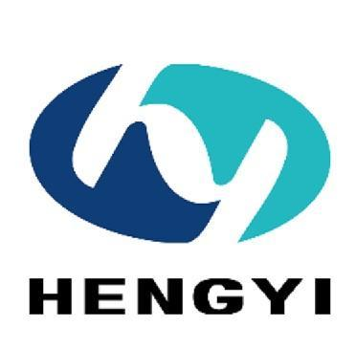
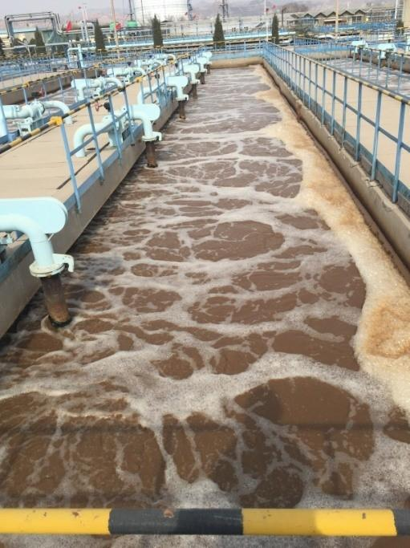
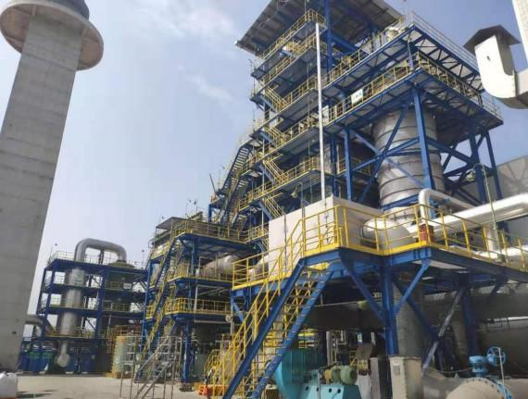
公用工程部专业汇报
HSE专业
恒逸实业（文莱）有限公司

Slide 2
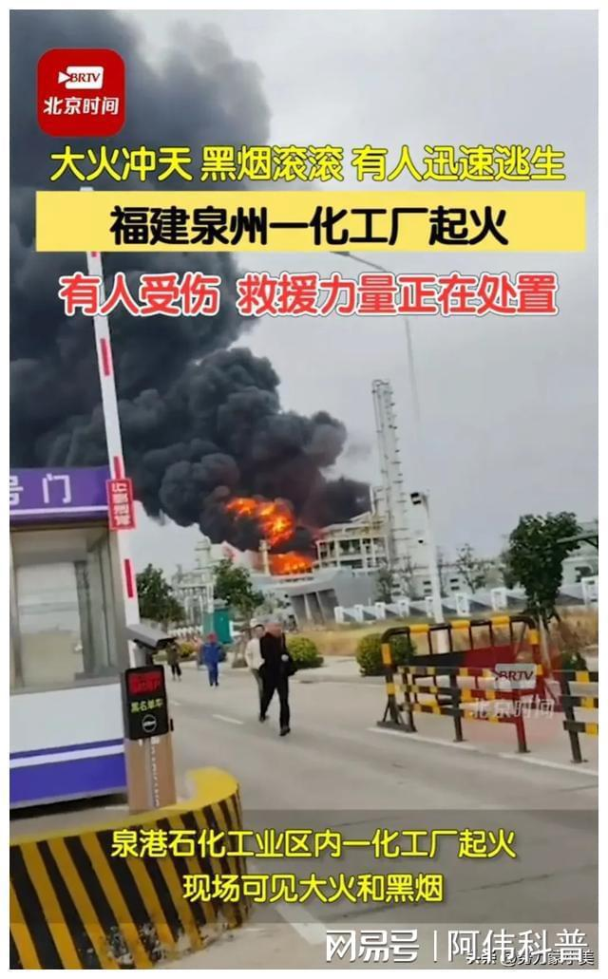
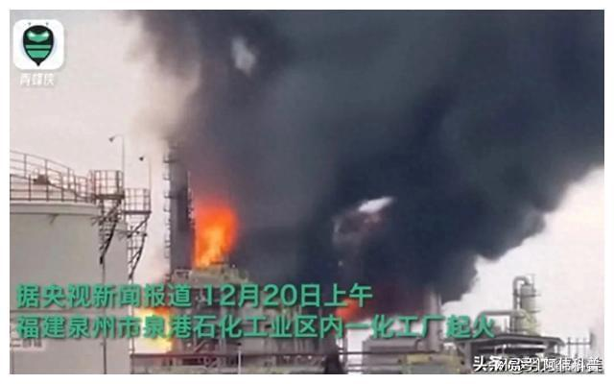
安全分享（案例1）
中国化学天辰(泉州)一装置“12.20”着火爆炸事故
2023年12月20日8时14分，中化学天辰(泉州)新材料有限公司生产装置试运行时发生火情。
据报道，事发装置为环氧丙烷装置，该装置据称近期中交。目前，1人受轻微伤，无人员受困或失联，火情已控制，装置已停止运行，事故原因正在调查中。
据悉，该项目是泉港区近年来招商引资落地的最大石化产业项目——天辰泉港新材料产业园项目的子项目之一，环氧丙烷项目采用全球最先进且具有自主知识产权的绿色工艺，以一路之隔的国亨化学所生产的丙烯和氢气为原料进行生产，有效地满足周边天骄化学、佳化化学、钟山化工等多家企业的环氧丙烷需求。
(事故现场视频)

Slide 3
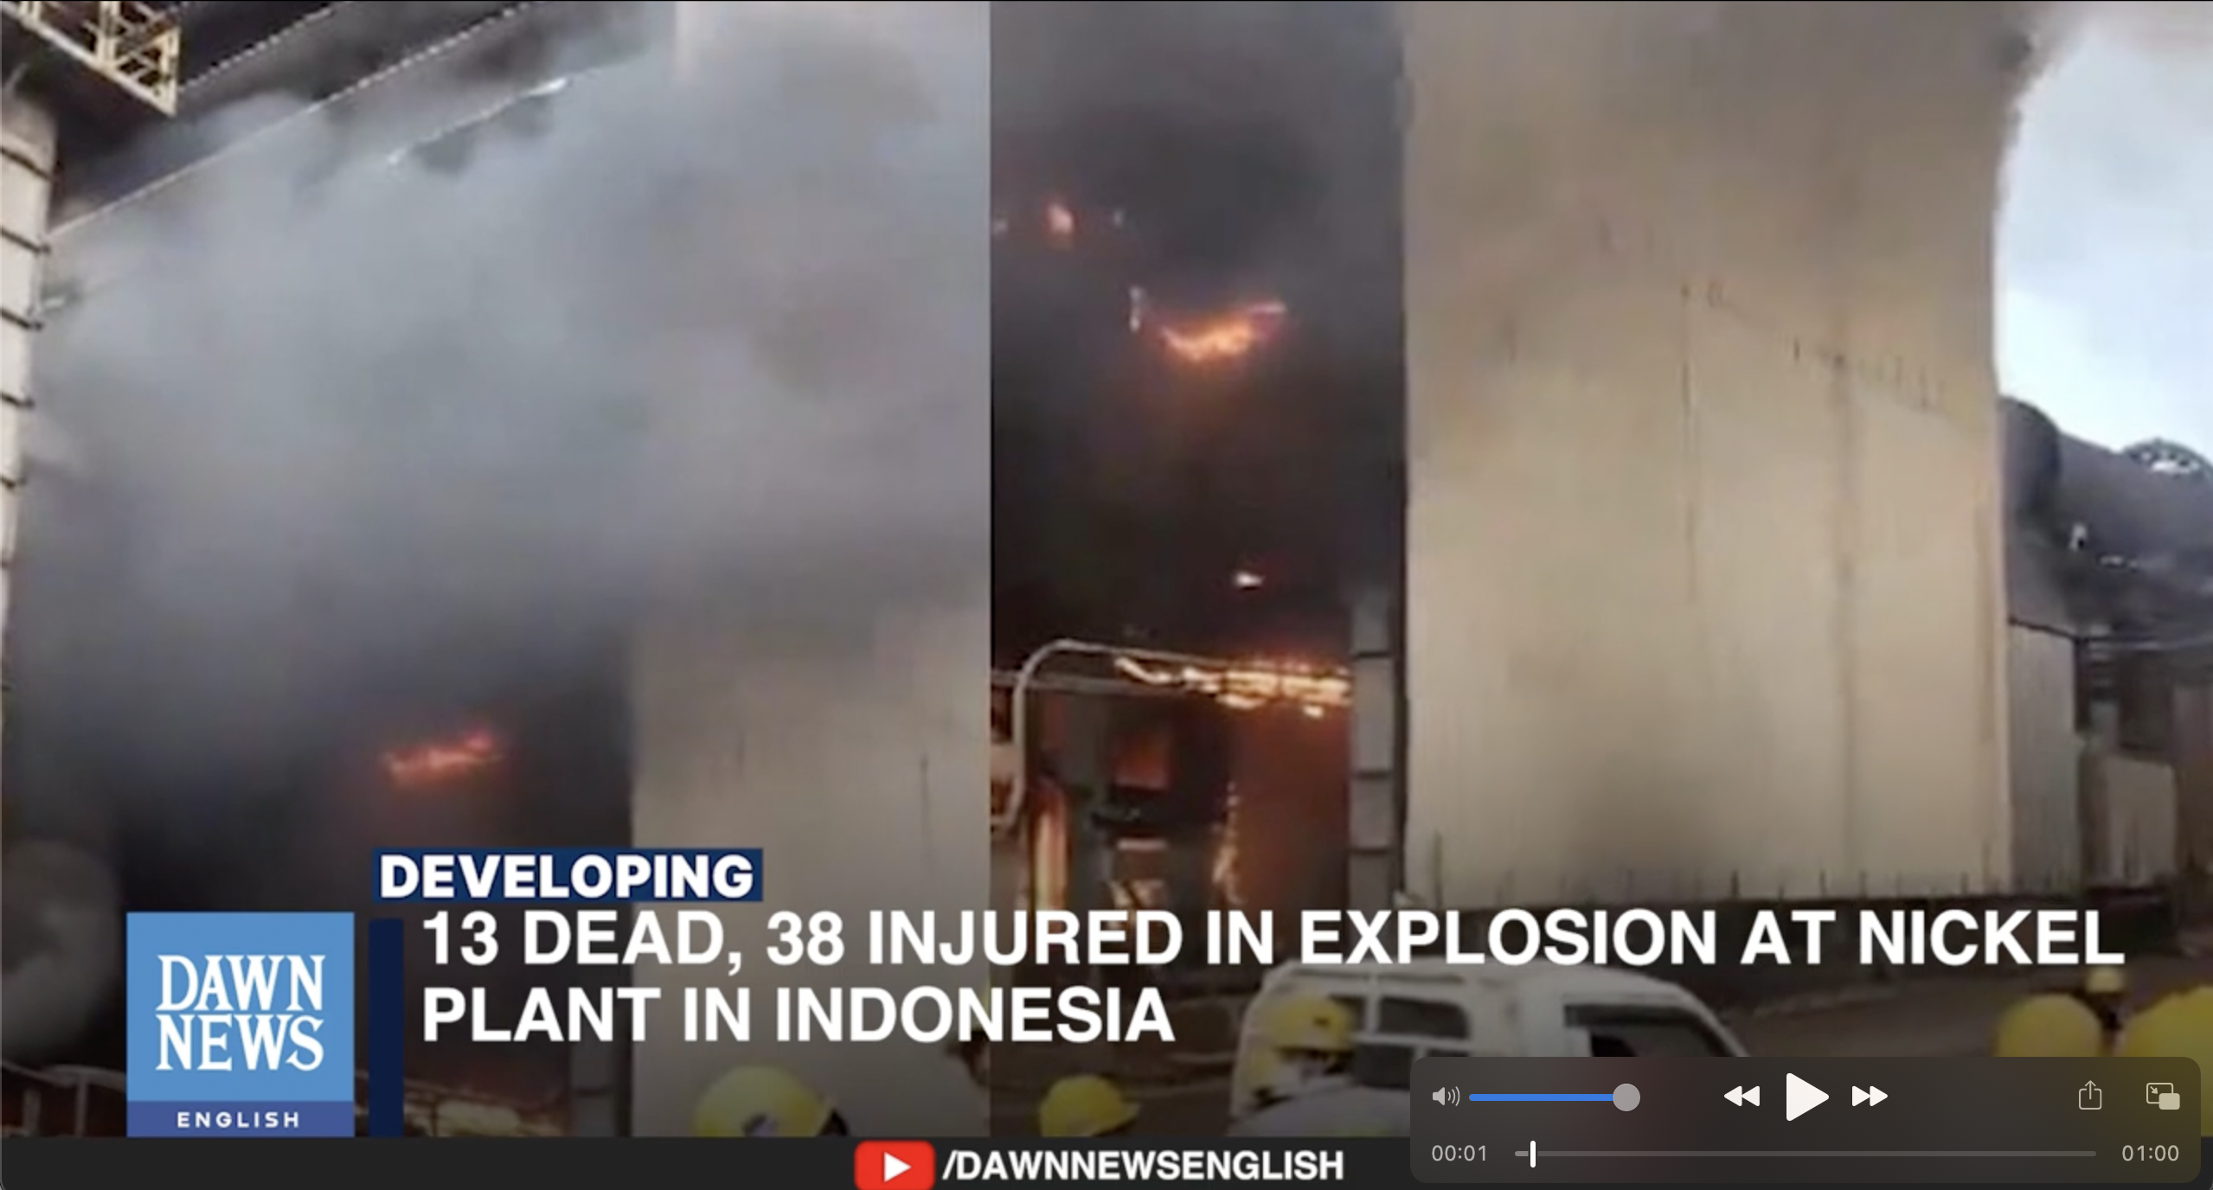
安全分享（案例2）
浙江青山集团印尼苏拉威岛青山工业园“12.24”重大火灾伤亡事故
2024年1月4日下午，浙江省商务厅外经办组织线上会议，向海外中资企业通报了青山集团在印尼苏拉威岛工业园发生的重大火灾爆炸事故。
据初步调查显示，2023年12月24日，浙江青山集团在印尼苏拉威岛工业园内的一家镍矿提炼厂在进行熔炉检维修作业时，炉内铁渣不慎流出，随后炉墙坍塌，剩余铁渣全部流出引发火灾，高温蒸汽以及火焰导致现场工人死伤。事故已造成 21人死亡，其中中方人员8人，印尼本地员工13人，多人受伤抢救中。印尼政府已与中国使馆及相关企业展开协调，要求各方优先处理受害者及其家属事务。
省商务厅外经办要求，境外中资企业负责人要充分认识到安全责任重大，切实落实好安全责任，重点抓好合格体系建设，系统性开展各级人员安全培训，强化直接作业环节风险受控管理，要不断借鉴外企先进管理经验提高境外中资企业安全管理水平。
(青山集团事故视频)

Slide 4
安全分享(HSE部提出的安全管理要求）
公司各部门: 以上是HSE部收集整理国内外同行刚刚发生的《中国化学天辰(泉州)一装置“12.20”试车发生着火爆炸事故》、《浙江青山集团印尼苏拉威岛青山工业园“12.24”重大火灾伤亡事故通报 》的初始材料，请公司各部组织学习，汲取事故经验教训，举一反三， 避免相类似安全事故的发生;同时 HSE 部会密切关注事故发生的后续情况，事故发生原因正式公告后HSE部同步更新分享。
1、通过安全事故案例的学习，各部反思在安全管理、安全监护履职、现场巡检管理、DCS内操监盘、设备故障管理、防人为操作失误、作业安全措施到位情况、出现生产异常后应急响应等方面是否做到位。
2、举一反三，总结教训，找出安全管理的漏洞和不足，为今后的工作提供借鉴和改进方向。
3、强化安全意识:通过学习事故案例，强化员工的安全意识，提高对安全问题的重视程度，增强自我保护意识。
4、掌握安全操作规程:学习并掌握公司的安全操作规程，了解各项安全规定和操作要求，确保员工在工作中严格遵守。
5、定期开展安全培训:公司各部应定期开展安全培训，提高员工的安全意识和操作技能，增强员工的安全防范能力。
6、建立应急预案及定期演练:针对可能发生的安全事故，建立应急预案并定期演练，明确应急处置流程和责任人，在事故发生时能够迅速、有效地应对，确保“人人讲安全，个个会应急”。
通过安全事故学习要求的落实，公司各部应切实有效地提高员工的安全意识和操作技能，降低安全事故的发生概率，保障员工的人身安全和企业的稳定发展，确保公司2024年安全生产任务的顺利完成。

Slide 5
公用工程部四季度例会
暨年度工作会议汇报材料
HSE专业
2023年1月19日

Slide 6
一、年度安全目标指标考核完成情况
截止2023年12月31日，事故控制目标：部门全年未发生上报公司事故事件，未发生部门级事故和事件。
序号 | 区 域 | 公司三个“零”指标及部控指标 |  |  |  |  |  | 备注
 |  | “零”伤亡 | “零”火灾 | “零”污染 | 运行部级 | 未遂事件 | 重大违章违纪行为
1 | 水处理区域 | 0 | 0 | 0 | 0 | 0 | 0
2 | 空分空压 区域 | 0 | 0 | 0 | 0 | 0 | 0
 | 合计 | 0 | 0 | 0 | 0 | 0 | 0

Slide 7
二、绩效考核情况
公用工程部2023年度绩效考核汇总统计表
年月 | 1月份 | 2月份 | 3月份 | 4月份 | 5月份 | 6月份 | 7月份 | 8月份 | 9月份 | 10月份 | 11月份 | 12月份 | 合计
处罚项 | 40 | 49 | 43 | 27 | 30 | 46 | 26 | 33 | 28 | 44 | 34 | 38 | 438
处罚 | (1167) | (1326) | (994) | (651) | (603) | (1144) | (434) | (792) | (461) | (963) | (589) | (746) | (9870)
奖励项 | 56 | 58 | 98 | 53 | 65 | 76 | 95 | 51 | 65 | 70 | 76 | 70 | 833
奖励 | 1327 | 1077 | 1294 | 835 | 796 | 1218 | 929 | 635 | 1052 | 1212 | 1420 | 1686 | 13481
合计 （文币） | 160 | (249) | 300 | 184 | 193 | 74 | 495 | (157) | 591 | 249 | 831 | 940 | 3611
2023年全年：考核共计1271项，考核奖罚共计23351（文币），其中：处罚428项、扣款9870元（文币）；奖励833项、奖励13481元（文币）
7

Slide 8
三、全年“查隐患，保安全” 申报情况
公用工程部“查隐患，保安全”活动数据统计表
月份 | 报部门隐患/项 |  | 上报公司隐患/项 |  | 部门级隐患/项 | 公司级隐患/项 | 合计 | 奖励
 | 空分空压 | 水处理 | 空分空压 | 水处理 |  |  |  | 金额
1月 | 3 | 7 | 0 | 5 | 5 | 0 | 5 | 165
2月 | 0 | 0 | 0 | 0 | 0 | 0 | 0 | 0
3月 | 0 | 0 | 0 | 0 | 0 | 0 | 0 | 0
4月 | 16 | 8 | 12 | 3 | 15 | 0 | 15 | 395
5月 | 1 | 3 | 1 | 3 | 4 | 0 | 4 | 180
6月 | 5 | 21 | 4 | 19 | 23 | 0 | 23 | 845
7月 | 7 | 16 | 7 | 14 | 21 | 0 | 21 | 595
8月 | 8 | 21 | 7 | 17 | 24 | 0 | 24 | 735
9月 | 21 | 24 | 11 | 17 | 28 | 0 | 28 | 775
10月 | 7 | 9 | 5 | 6 | 11 | 0 | 11 | 375
11月 | 2 | 14 | 1 | 13 | 13 | 1 | 14 | 1425
12月 | 9 | 11 | 8 | 10 | 18 | 0 | 18 | 615
合计 | 79 | 134 | 56 | 107 | 162 | 1 | 163 | 6105

Slide 9
三、全年“查隐患，保安全” 申报情况
总结
2023年，全年共计申报各类隐患奖励163项，其中公司级1项，部门级162项，申请奖励金额6105文币。
从全年开展“查隐患、保安全”活动总体来看，员工的参与积极性整体表现不高，多数是在督促和提醒下才上报，且隐患数量有限、质量不高等问题。
改进措施：2024年利用副班培训、交接班等时间大力宣传“查隐患、保安全”活动方案、活动目的和意义，鼓励员工积极参与此项活动，针对个别班组连续2个月一条隐患未报的班组长给予考核。
此活动有效开展能够及时消除现场安全隐患，将事故消除在萌芽状态，确保生产稳定运行。

Slide 10
四、 全年直接作业环节问题统计通报
恒逸石化（文莱）有限公司
风险作业月度统计表
时间 | 2023年度 |  |  |  |  |  | 统计人： | 于亚鹏
种类 | 动火作业 |  |  | 高处作业 |  |  |  |  |  |  |  | 合计
月份 | 特殊 | 一级 | 二级 | 特殊 | 一般 | 受限空间作业 | 射线探伤作业 | 起重吊装作业 | 临时用电 | 动土作业 | 断路作业
1 | 1 | 24 | 8 | 0 | 13 | 17 | 0 | 2 | 0 | 0 | 0 | 65
2 | 0 | 24 | 6 | 0 | 10 | 3 | 0 | 7 | 0 | 0 | 0 | 50
3 | 2 | 18 | 8 | 0 | 37 | 19 | 0 | 11 | 0 | 0 | 0 | 95
一季度 | 3 | 66 | 22 | 0 | 60 | 39 | 0 | 20 | 0 | 0 | 0 | 210
4 | 0 | 4 | 5 | 0 | 7 | 1 | 0 | 1 | 0 | 0 | 0 | 18
5 | 0 | 26 | 6 | 0 | 16 | 1 | 0 | 1 | 0 | 0 | 0 | 50
6 | 0 | 10 | 14 | 0 | 23 | 5 | 0 | 0 | 0 | 0 | 0 | 52
二季度 | 0 | 40 | 25 | 0 | 46 | 7 | 0 | 2 | 0 | 0 | 0 | 120
上半年 | 3 | 106 | 47 | 0 | 106 | 46 | 0 | 22 | 0 | 0 | 0 | 330
7 | 0 | 12 | 5 | 0 | 9 | 0 | 0 | 3 | 0 | 0 | 0 | 29
8 | 0 | 11 | 1 | 0 | 5 | 5 | 0 | 0 | 0 | 0 | 0 | 22
9 | 0 | 16 | 9 | 0 | 18 | 1 | 0 | 3 | 0 | 0 | 0 | 47
三季度 | 0 | 39 | 15 | 0 | 32 | 6 | 0 | 6 | 0 | 0 | 0 | 98
10 | 0 | 38 | 16 | 0 | 45 | 10 | 0 | 6 | 0 | 0 | 1 | 116
11 | 6 | 52 | 18 | 0 | 52 | 40 | 0 | 8 | 0 | 0 | 0 | 176
12 | 3 | 78 | 15 | 0 | 77 | 26 | 0 | 5 | 0 | 0 | 0 | 204
四季度 | 9 | 168 | 49 | 0 | 174 | 76 | 0 | 19 | 0 | 0 | 1 | 496
全年 | 12 | 313 | 111 | 0 | 312 | 128 | 0 | 47 | 0 | 0 | 1 | 924
2023年共办理各类高风险作业票证924张。其中：特级作业票12张、一级动火作业票313张、二级动火作业票111张、高处作业票312张、受限空间票128张、吊装起重作业47张、断路作业票1张。各类作业票证办理严格执行HSE管理要求，作业前JHA分析和各项安全措施落实到位，公司HSE部现场监督检查过程中提出的意见和建议均有效落实并及时反馈。
同期与2022年全年（办理高风险作业票304张）对比，2023年翻了3倍。主要原因就是经历了开工以来的第一次大检修和年底污水场碱渣B罐检修以及港储至污水场的技改管线施工作业。

Slide 11
四、 全年直接作业环节问题统计通报

Slide 12
四、 全年直接作业环节问题统计通报
━━ 2023一级动火 ━━2022一级动火
━━ 2023高处作业 ━━2022高处作业
━━ 2023二级动火 ━━2022二级动火
━━ 2023受限空间作业 ━━2022受限空间作业

Slide 13
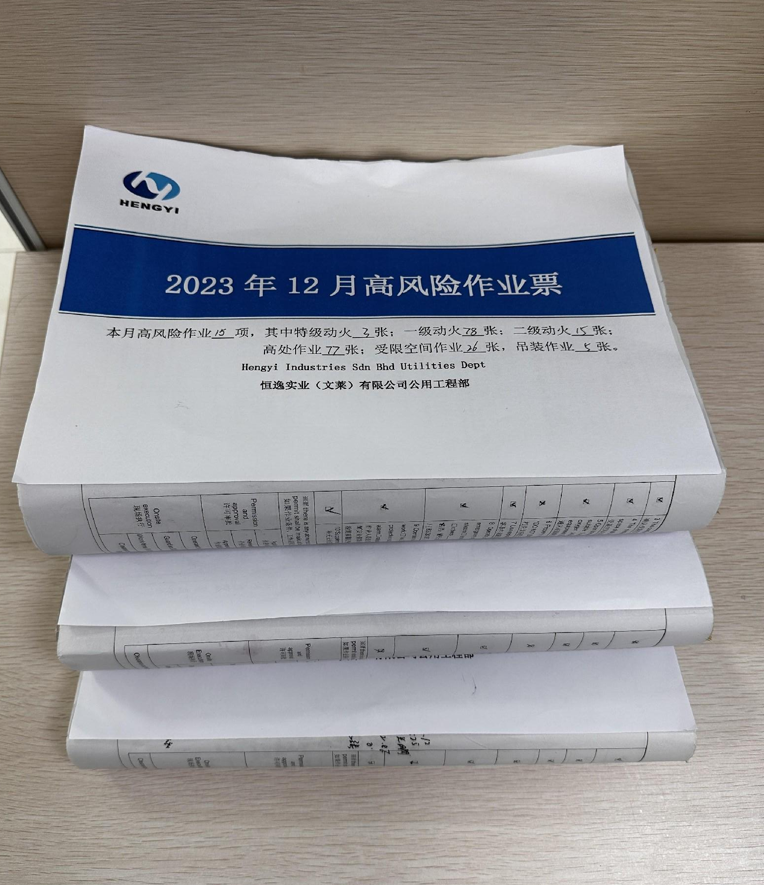
四、 全年直接作业环节问题统计通报
办理票证存在的突出问题：
1.高风险作业票证在填写时容易出现涂改、漏填、票证相关内容确认不准确或不清楚等问题。
2.高风险作业结束后，监护人对检修单位的监督检查不到位，主要就是施工结束“工完料净场地清”的工作要求落实不到位。
3.高风险作业票证班组在归档时未按照作业项目进行分类保存，每月安全专业收集上来后票证容易出现丢失现象，作业项目与票证不能一一对应。
4.个别班组长对作业票证办理不熟悉，经常性出现票证填写错误，现场措施落实不到位等问题。
改进措施：
1.加强高风险作业票证的培训力度，利用副班培训及办理作业票时对班组长进行培训和现场指导，提高其认识。
2.对发现屡次出现问题的及时给与考核。
3.组织学习公司和部门HSE管理制度及相关要求。

Slide 14
五、 全年周检、专项检问题统计通报
序号 | 装置名称 | 1月 | 2月 | 3月 | 4月 | 5月 | 6月 | 7月 | 8月 | 9月 | 10月 | 11月 | 12月 | 合计 | 整改未完成数量 | 整改率 | 备注
1 | 空分空压 | 26 | 16 | 16 | 36 | 17 | 17 | 29 | 23 | 22 | 37 | 34 | 22 | 295 | 3 | 99.% | 重点
2 | 厂前区制冷站 | 7 | 3 | 6 | 10 | 5 | 5 | 7 | 7 | 4 | 8 | 7 | 4 | 73 |  | 100%
3 | 二循 | 8 | 3 | 4 | 20 | 5 | 5 | 5 | 2 | 5 | 18 | 11 | 3 | 89 |  | 100%
 | 小计 | 41 | 22 | 26 | 66 | 27 | 27 | 41 | 32 | 31 | 63 | 52 | 29 | 457 |  | 98.5%
4 | 主厂区热水站 | 1 | 2 | 0 | 2 | 0 | 0 | 2 | 0 | 2 | 13 | 1 | 1 | 24 |  | 100%
5 | 主厂区制冷站 | 2 | 4 | 0 | 4 | 3 | 4 | 2 | 2 | 3 | 9 | 4 | 0 | 37 |  | 100%
6 | 一循 | 1 | 10 | 2 | 29 | 10 | 2 | 12 | 5 | 9 | 26 | 6 | 9 | 121 |  | 100%
7 | 湖水利用 | 3 | 9 | 0 | 2 | 8 | 2 | 6 | 0 | 3 | 3 | 4 | 2 | 42 |  | 100%
8 | 污水处理场 | 36 | 43 | 3 | 101 | 58 | 55 | 48 | 50 | 49 | 75 | 39 | 64 | 621 | 2 | 99.7% | 重点
9 | 给水及加压泵站 | 2 | 4 | 1 | 13 | 9 | 8 | 3 | 2 | 2 | 7 | 6 | 6 | 63 |  | 100%
10 | 雨水及监控池 | 1 | 0 | 1 | 3 | 1 | 3 | 1 | 4 | 1 | 18 | 0 | 2 | 35 |  | 100%
11 | 其它 | 1 | 0 | 0 | 0 | 0 | 1 | 0 | 0 | 2 | 2 | 0 | 0 | 6 |  | 100%
12 | 小计 | 47 | 72 | 7 | 154 | 89 | 75 | 74 | 63 | 71 | 153 | 60 | 84 | 949 |  | 99.5%
13 | 合计 | 88 | 94 | 33 | 220 | 116 | 102 | 115 | 95 | 102 | 216 | 112 | 113 | 1406 | 5 | 99.6%

Slide 15
五、 全年周检、专项检问题统计通报
2023年，全年部门组织周检、月检、专项检查累计83次（空分区域与水处理区域分开统计），检查问题1406项，整改完成1401项，整改率99.6%，未完成整改5项，均是由于缺少材料，涉及电气仪表的已经做了采购计划，待材料到货后安排整改，5项问题均不影响正常生产。
关于周（月）检主要存在以下几个方面的突出问题：
1.周（月）检发现问题，班组上报情况已经整改，但次周检查（或复查）时仍然存在同样问题，班组未能做到举一反三的进行整改，无法维持整改后的效果。
2.周（月）检问题未整改便已经签字，蒙混过关。
3.周（月）检问题未落实到班组，未制定责任人。
4.各专业针对检查出来的问题指导、督促班组力度不够，部分问题存在仅提问题不给解决方法，使班组整改效果差、整改效果不高，且对专业问题监督检查不及时。
改进措施：针对以上几个问题,要求各专业针对检查出的问题进行“回头看”监督检查整改情况，对敷衍了事未尽到责任及随意签字完成整改的班组或个人给予严肃考核，以保证现场问题整改力度及效果。

Slide 16
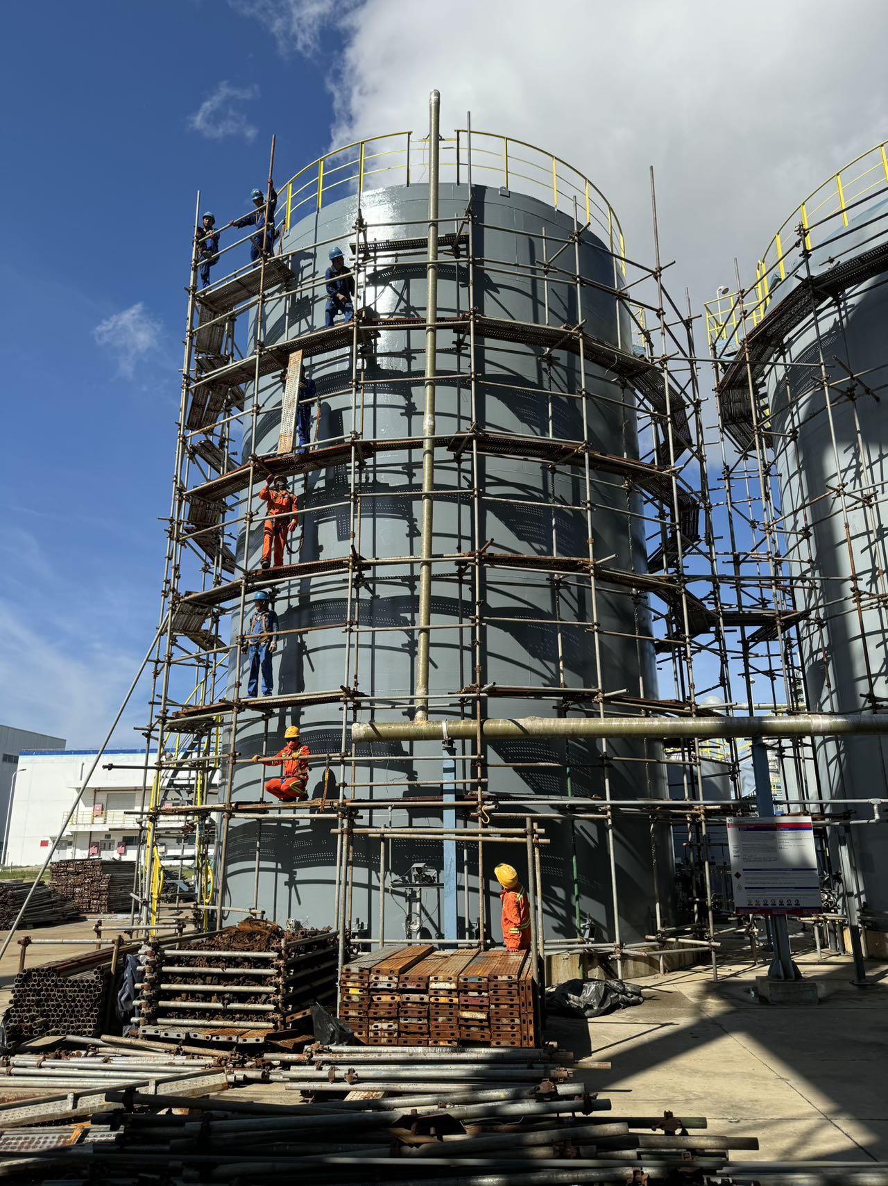
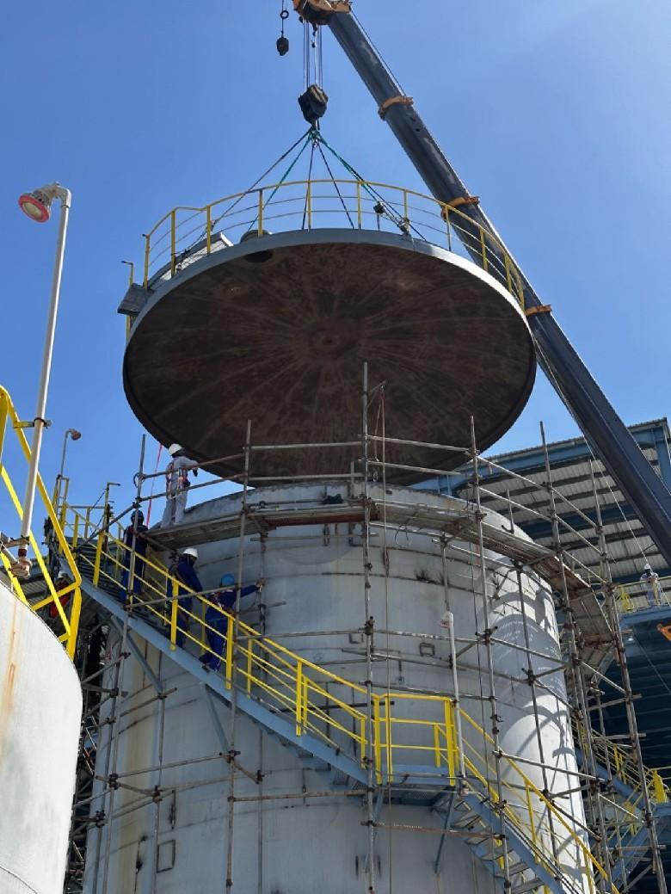
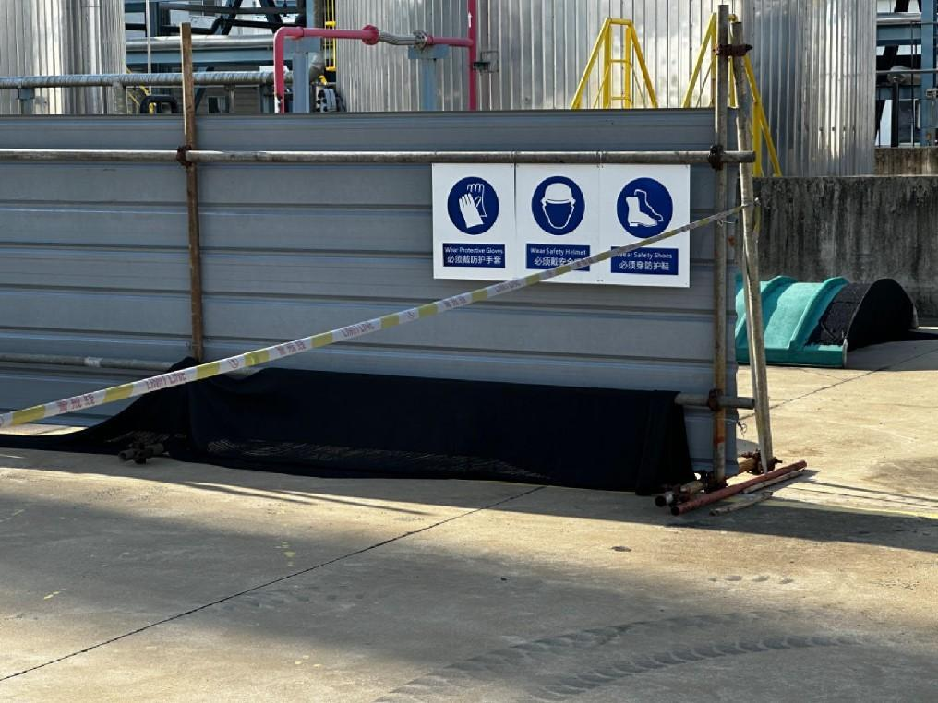
六、 四季度重要工作开展情况
1. 2023年10月11日，开始对碱渣B罐进行检修。10月18日旧罐顶割除完毕，11月16日新罐顶制作完成并吊装焊接；至12月8日罐内喷砂除锈完毕，开始防腐，直至12月14日，碱渣B罐施工完毕，拆除脚手架，检查验收合格后交工艺，历时63天作业周期。
搭设脚手架
新罐顶吊装
预制现场张贴安全警示标示

Slide 17
六、 四季度重要工作开展情况
碱渣B罐检修内容涉及：搭拆脚手架、旧罐顶切割、吊装、新罐顶焊接、罐内贴板焊接及喷砂除锈作业。
存在的主要风险：物体打击，高处坠落、火灾爆炸、中毒窒息、中暑、机械伤害、触电等作业风险；
涉及高风险作业：受限空间作业、高处作业、脚手架搭设、盲板抽堵、动火作业（节假日升级管理）、吊装作业等；
安全条件确认及措施落实：每天作业前对落实的各类措施进行监督检查和作业过程监督，包括拉设安全警戒区域，高处作业全程正确系挂安全带，人孔处设置人孔封闭器和安全标识牌。每日进入碱渣罐进行作业时，对罐内部气体进行检测分析合格，办理受限、动火、高处作业票证，并落实安全措施，认真填写受限空间进出入登记表等措施，确保了检修任务的安全有序进行，作业全过程未发生严重违章违纪和事故事件发生。
作业过程中发生的突出问题：1.旧罐顶吊装作业时吊车选型和站位不到位，导致吊装作业存在一定风险；2.现场使用的工器具电源线出现破损、电源箱不规范、气瓶摆放不符合作业要求等问题；3.受限空间内二化建作业人员喷砂作业时个人防护不到位；4.受限空间作业进出入登记不规范，有个人物品如手机带入罐内等问题。当然，还存在一些其他问题，比如HSE部专业工程师在现场提出的意见和建议，均一一进行采纳和整改，及时给予整改和反馈，确保作业安全进行。

Slide 18
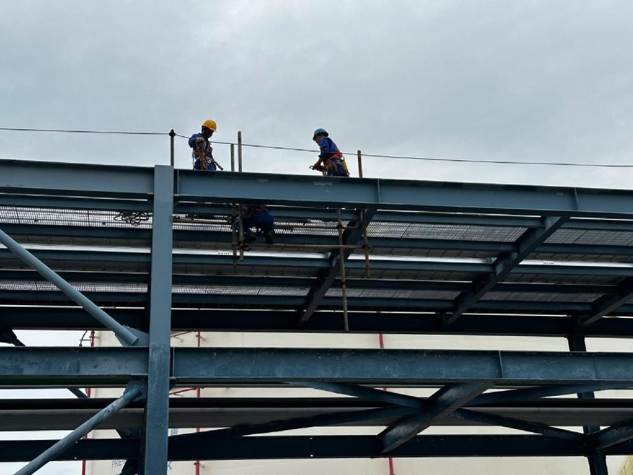
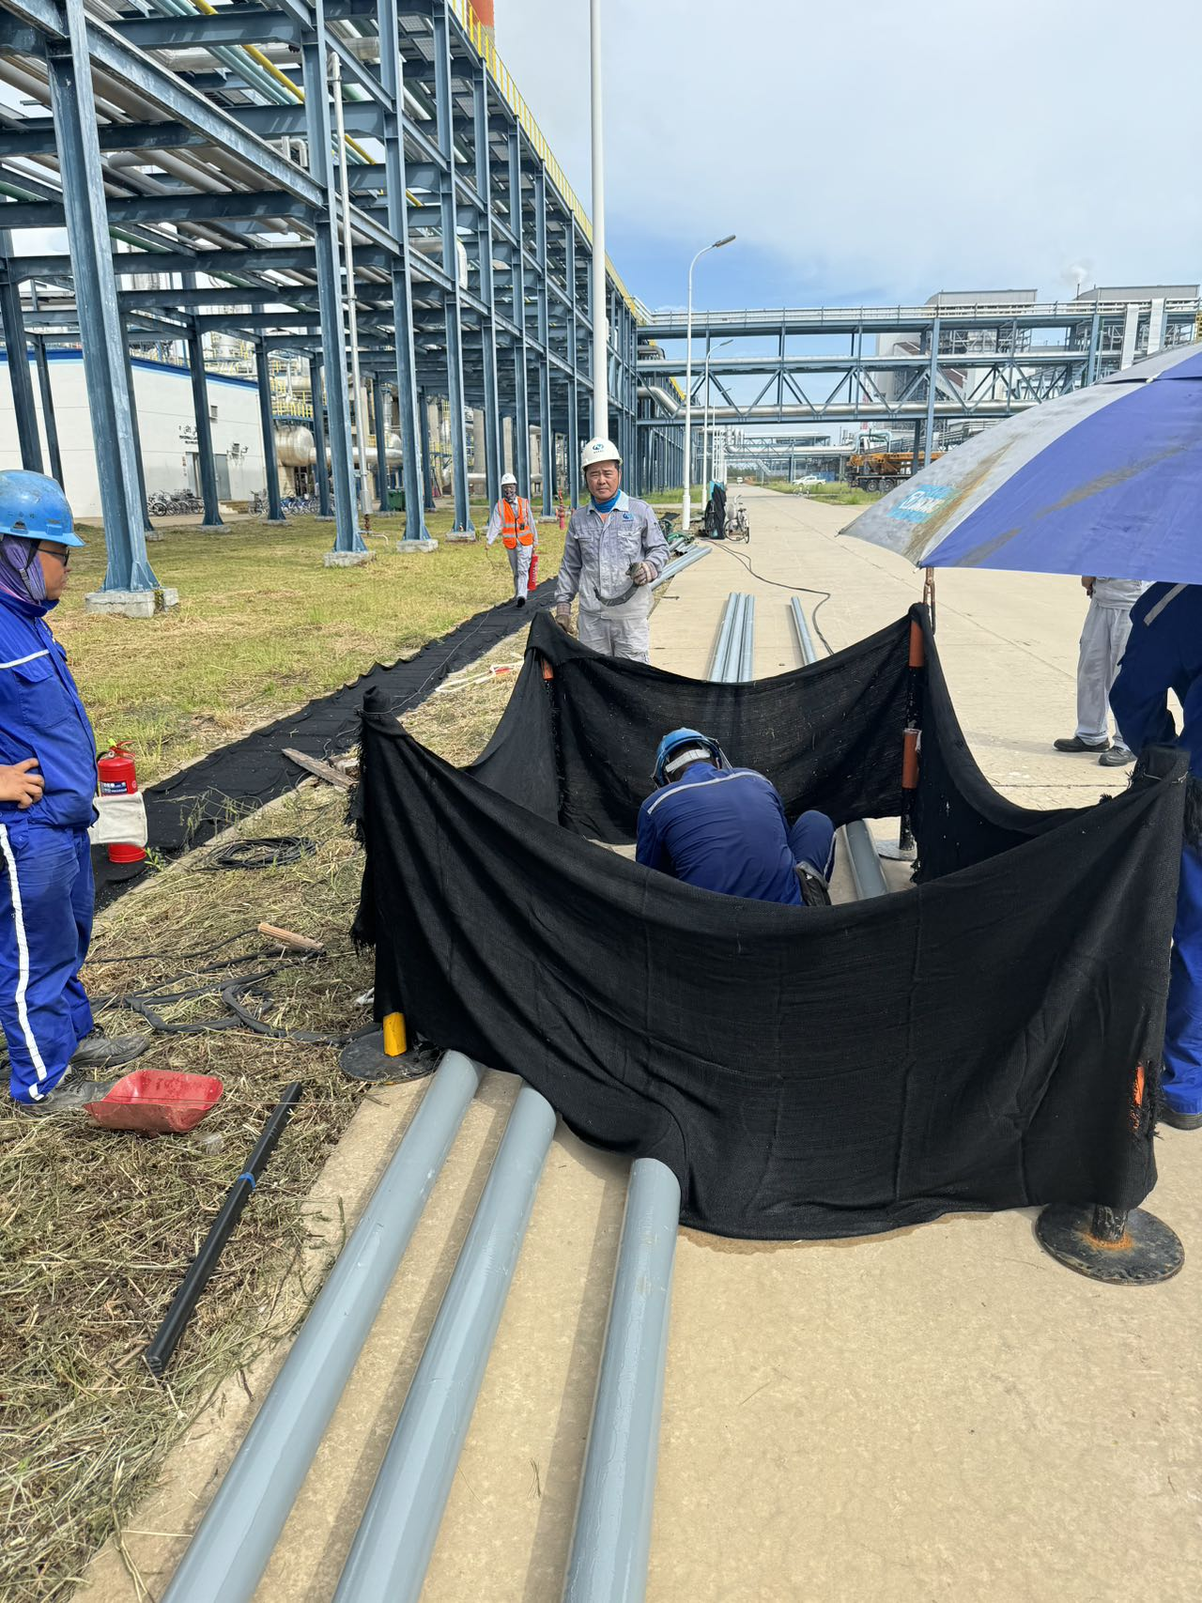
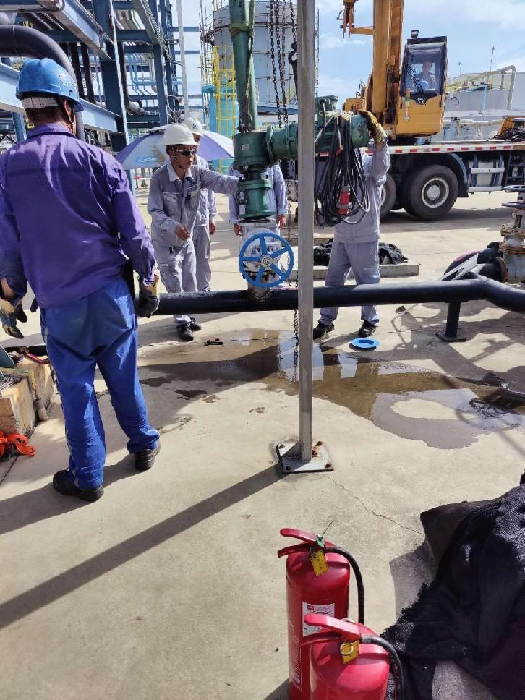
六、 四季度重要工作开展情况
2.港储罐区至污水处理场专线技改项目。2023年9月18日开始第一阶段施工，所用材料尽可能利库，10月6日完成第一阶段施工。10月30日，施工材料到货，开始第二阶段施工。截止到2024年1月3日现场焊接作业完成，收尾工作（管廊脚手架拆除）在1月14日结束，历时47天。
搭设悬吊架
落实防火花飞溅措施
污水场含盐污水管线带压开孔

Slide 19
六、 四季度重要工作开展情况
港储罐区至污水处理场专线技改项目内容：管道焊接预制、搭拆脚手架并拉设生命绳、吊装管道至管廊就位、管道焊接、带压开孔管线碰头等作业内容。
存在的主要风险：物体打击、机械伤害、高空坠落、着火爆炸、触电等作业风险；
涉及高风险作业：高处作业、动火作业、吊装作业、盲板抽堵、占道等作业；
安全条件确认及措施落实：作业前拉落实好各项安全措施，重点有设安全警戒区域，高处作业全程正确系挂安全带（挂在生命绳上），地沟、污水井铺设防火布、污水井用防火布封堵、管廊上焊接点下方铺设防火布、动火点拉设围挡、吊装作业措施落实等，安排专人进行监护，整改作业过程认真、严格落实各类安全措施，针对HSE部现场监督检查过程中提出的突出问题，均一一进行整改和完善，有效消除作业过程中存在的安全隐患，确保作业安全进行。

Slide 20
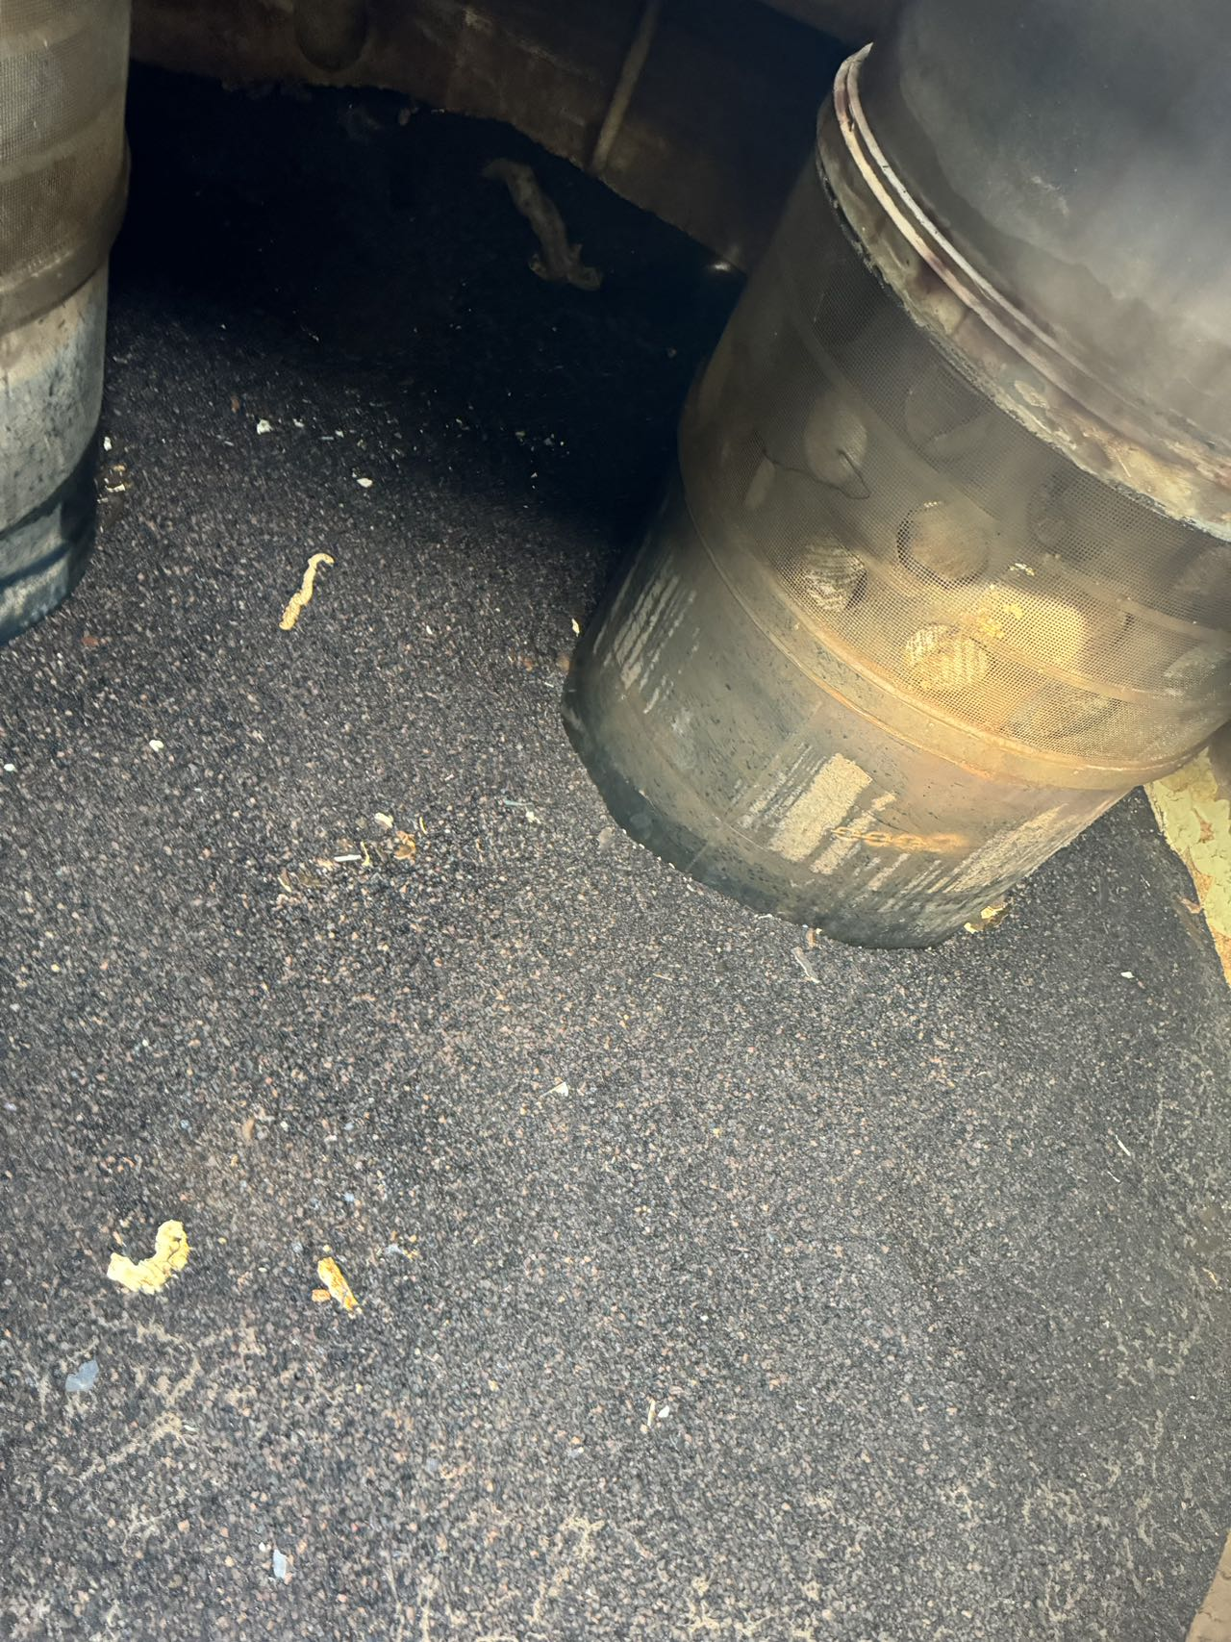
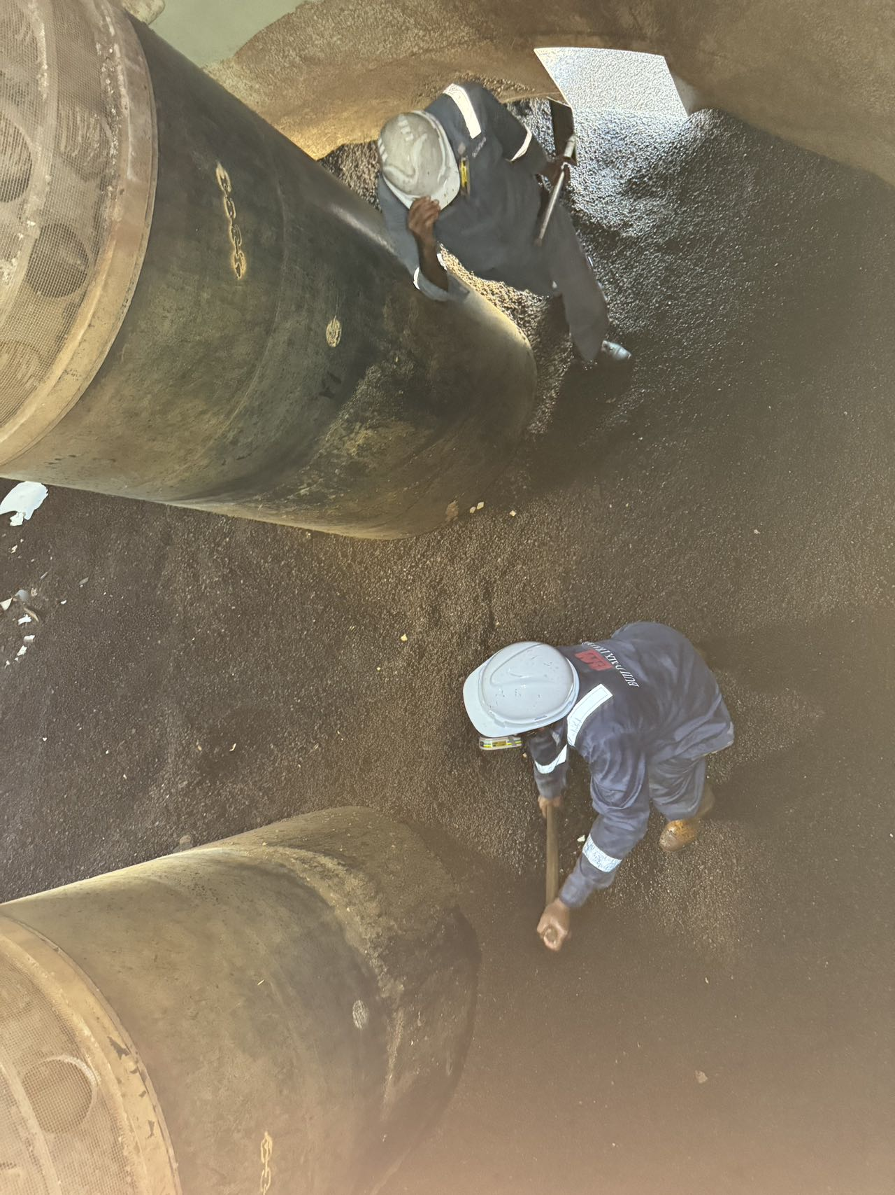
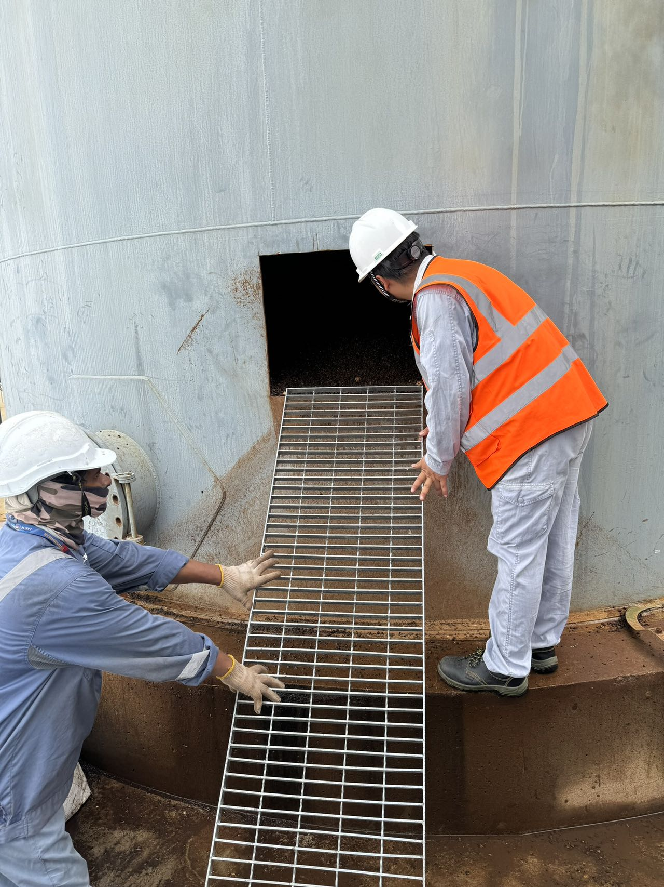
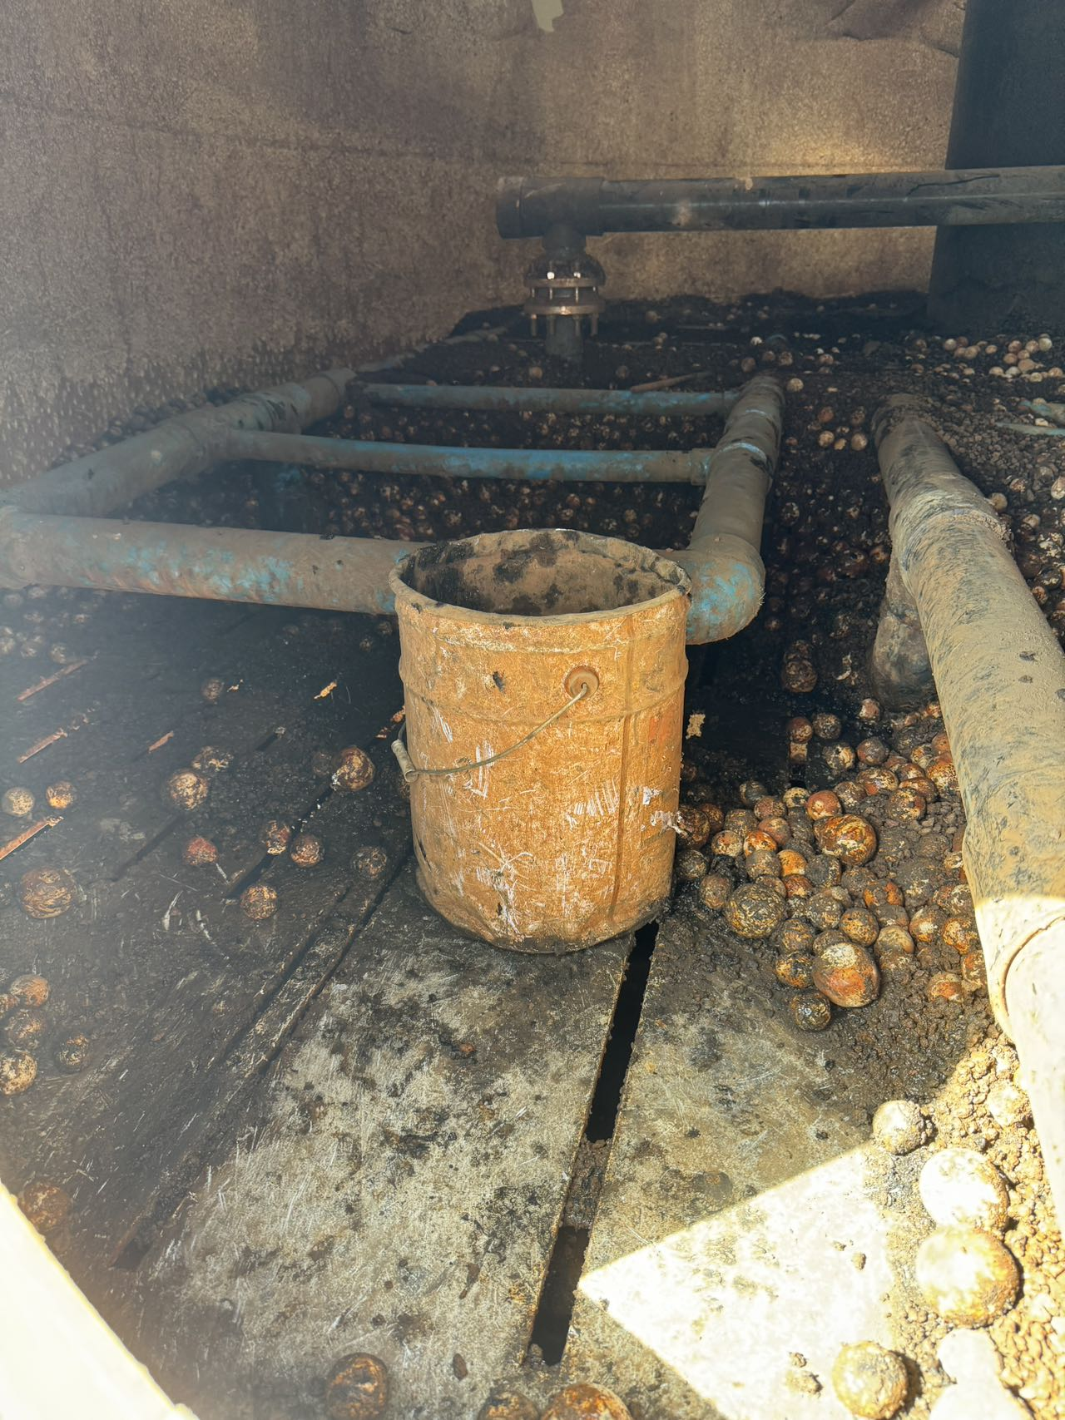
六、 四季度重要工作开展情况
3.碱渣BAF-B罐清理填料主要涉及的高风险作业：受限空间作业、吊装作业；
存在的风险主要是中毒、窒息、中暑、物体打击及机械伤害等。
在作业过程中严格落实各项安全措施，如罐内气体分析、个人劳保用品穿戴、监护人全程监护、作业结束后封闭人孔及现场清理等，确保作业顺利完成。

Slide 21
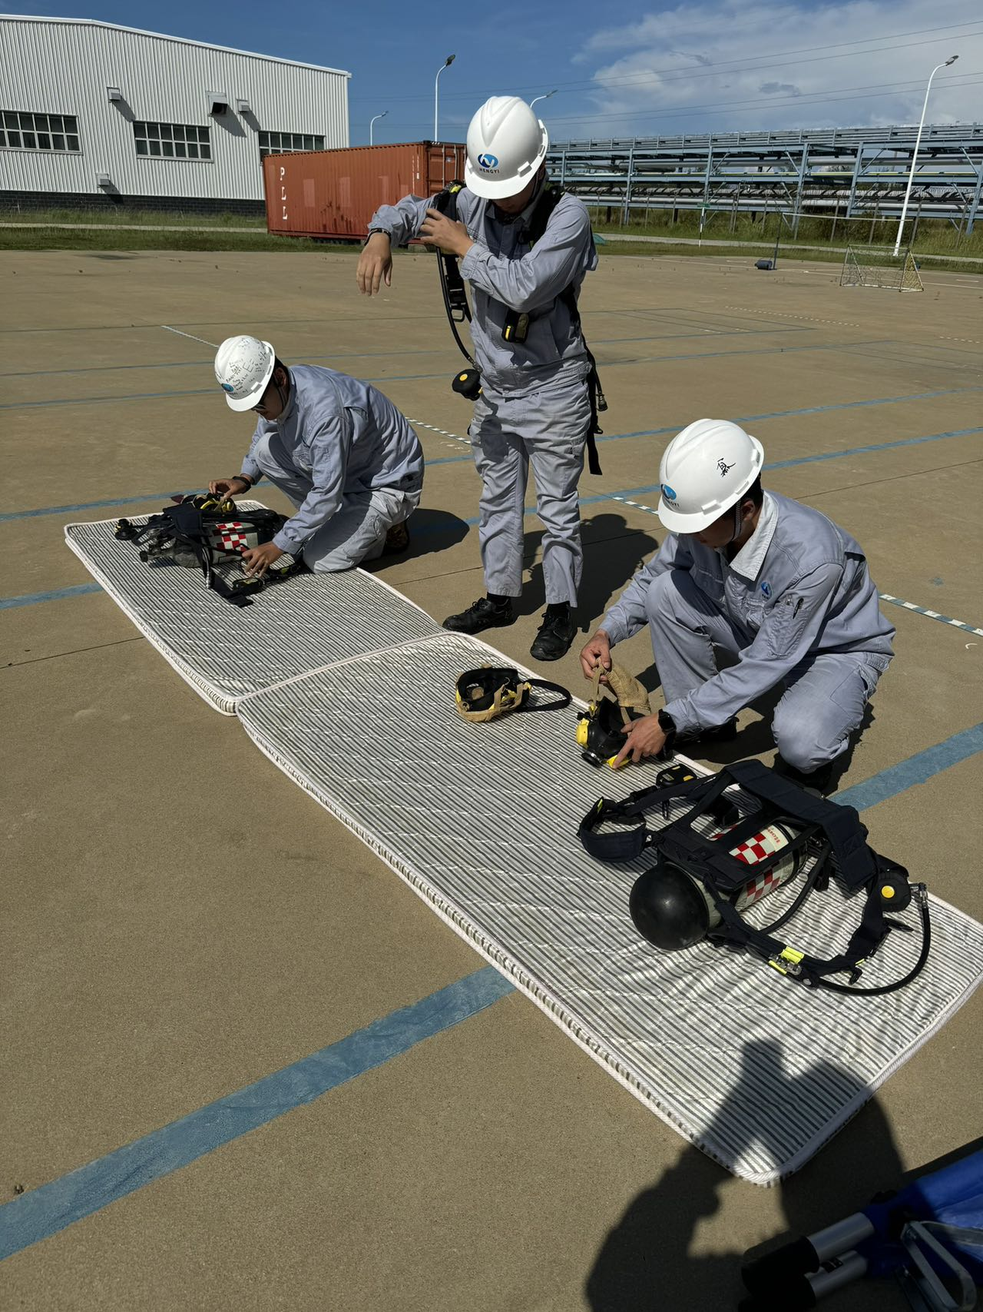
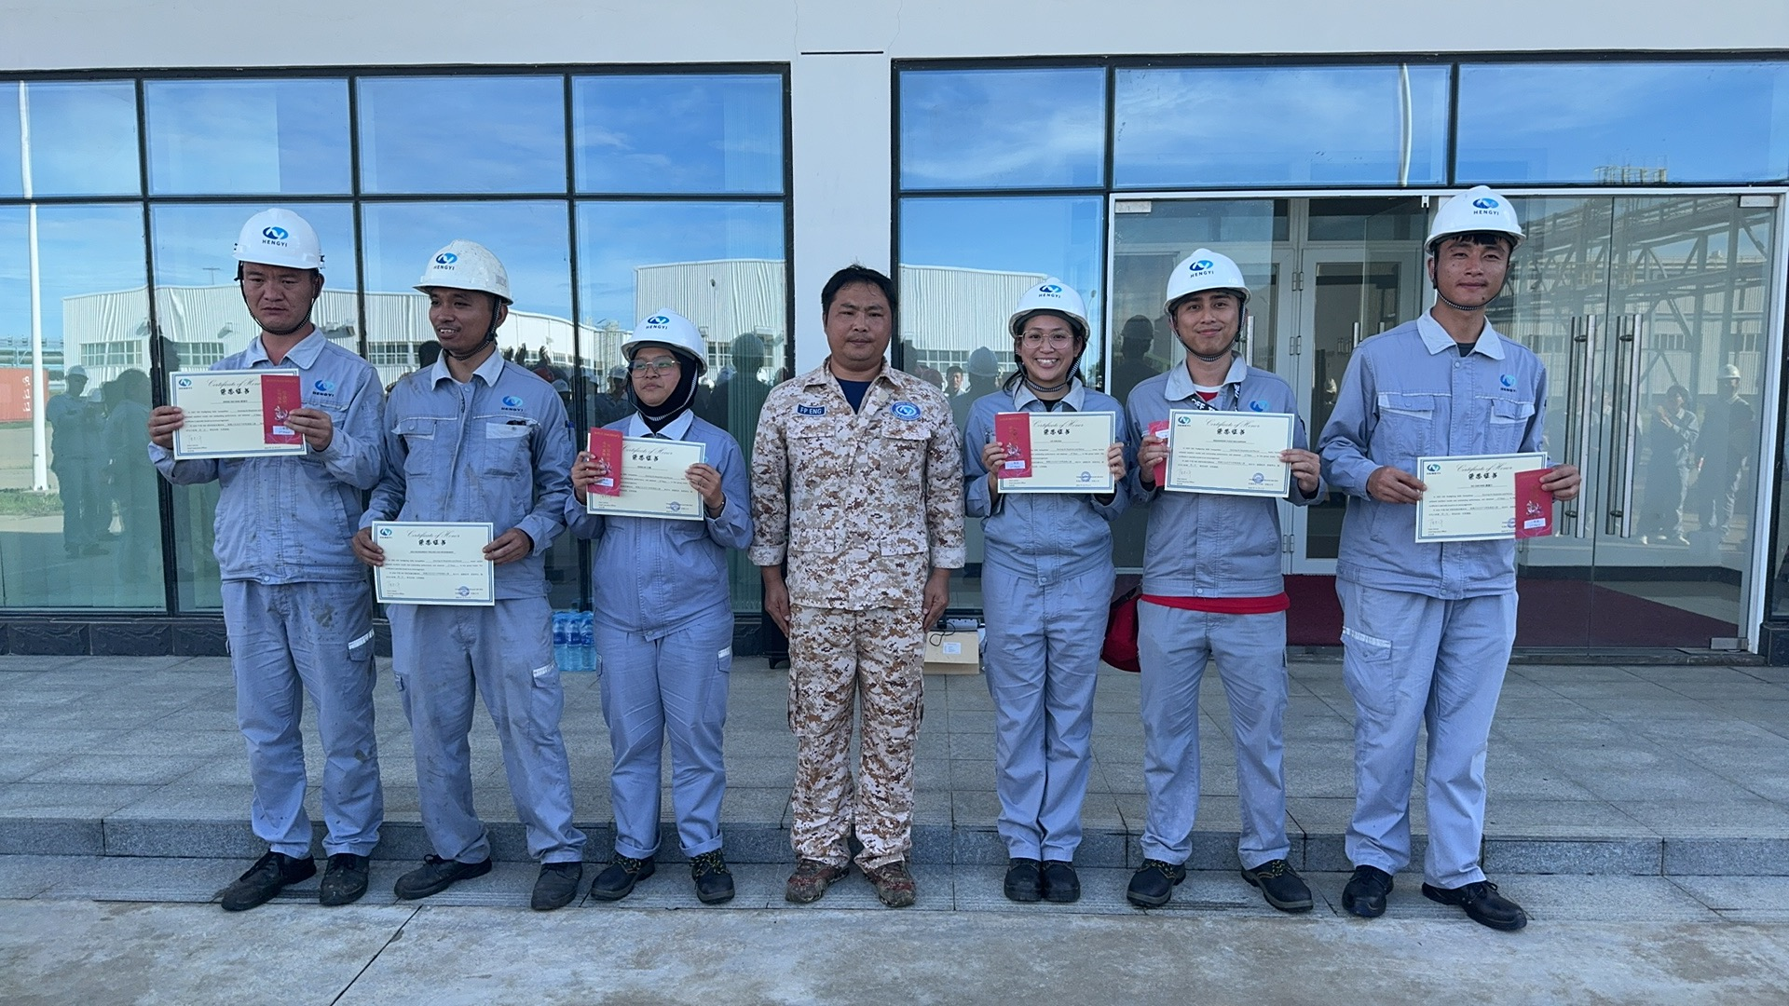
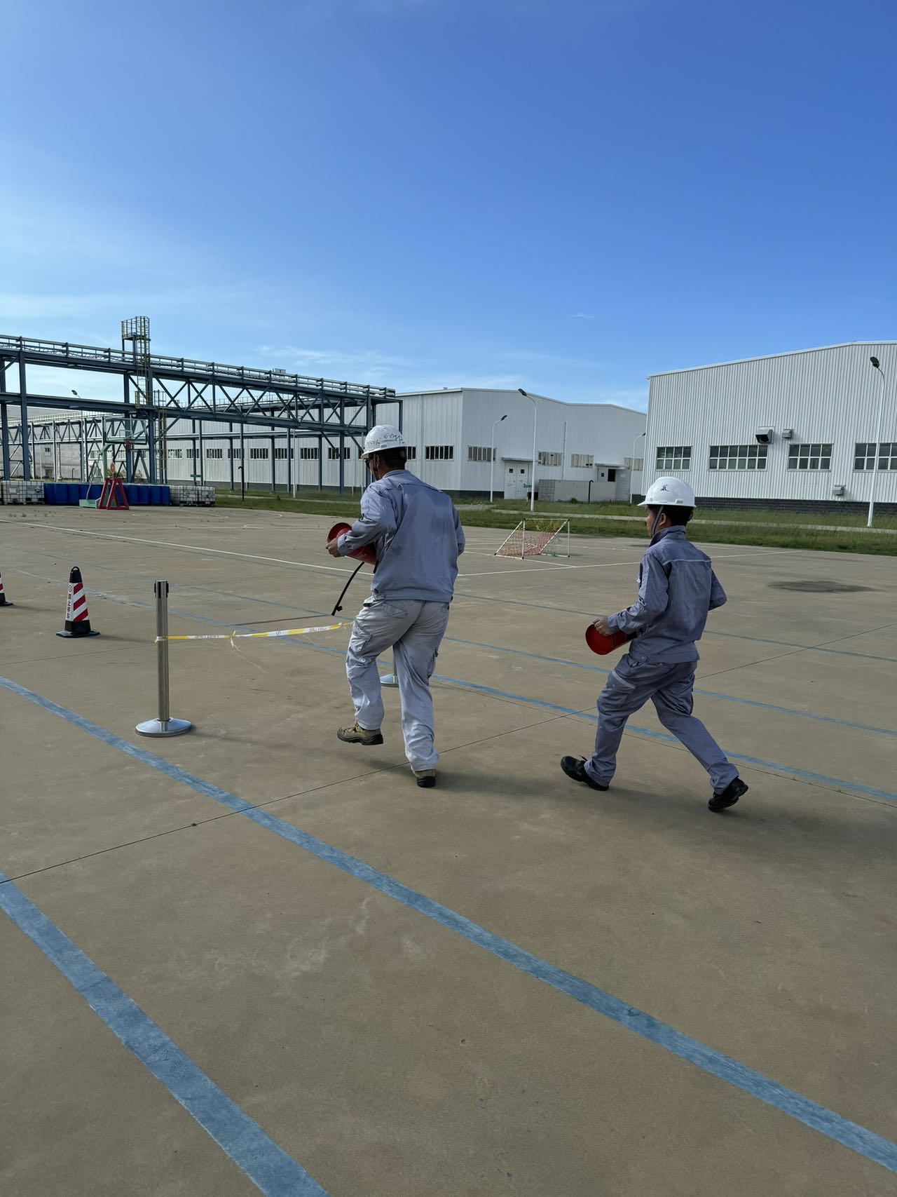
六、 四季度重要工作开展情况
4.2023年11月9日,公司举办的“消防技能竞赛”活动中，我部选派3支代表队参赛，在15支代表队中，公用工程部荣获团体三等奖；黄德强荣获HSE应知应会知识竞赛三等奖；慕建宁、欣洁和Yusuf荣获佩戴空气呼吸器救人操作二等奖；韩康、黄德强荣获60米障碍灭火操作三等奖。

Slide 22
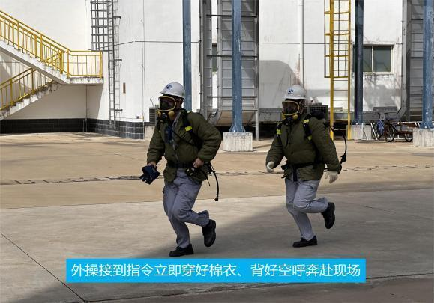
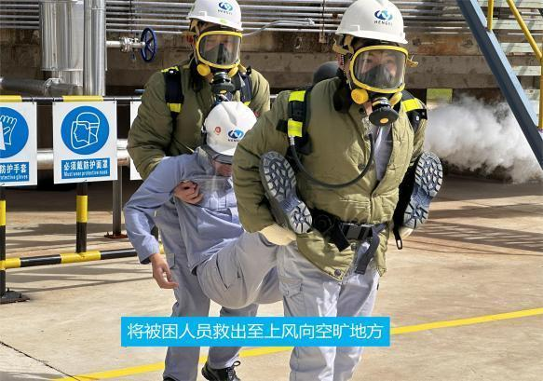
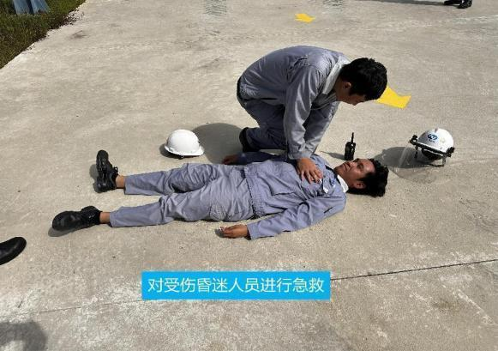
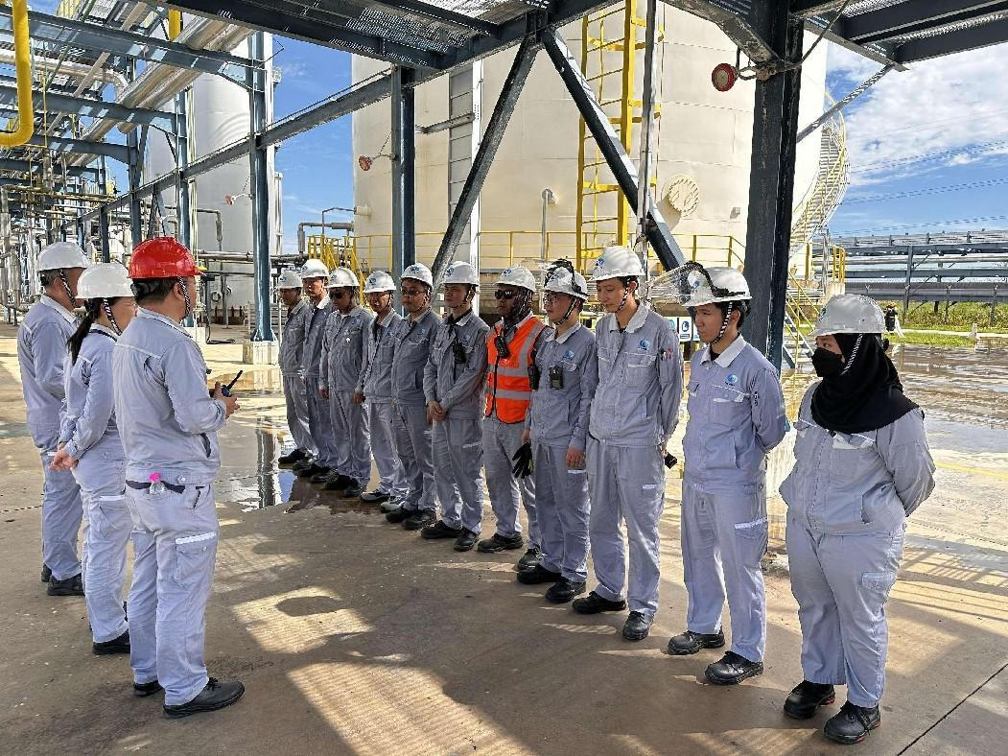
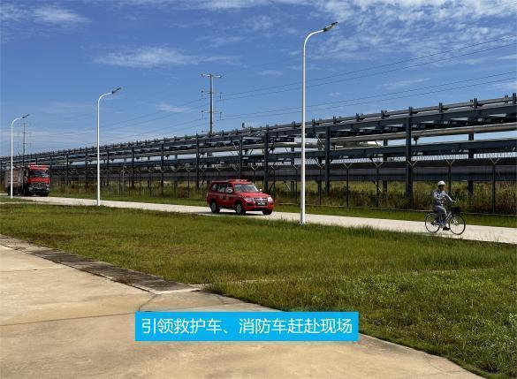
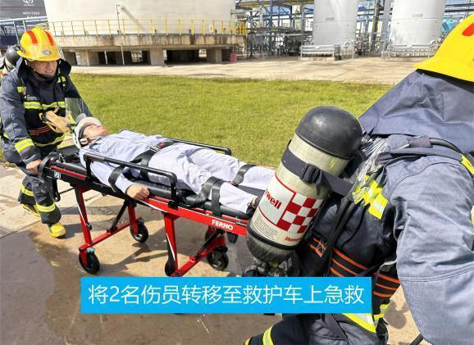
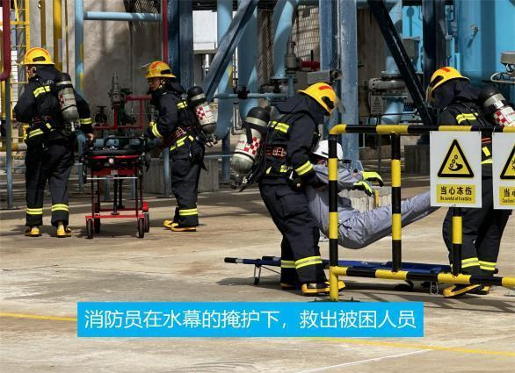
六、 四季度重要工作开展情况
5.2023年12月21日10时00 ，空分空压区域进行了液氮外售充装前的液氮泄漏的应急处置演练。。

Slide 23
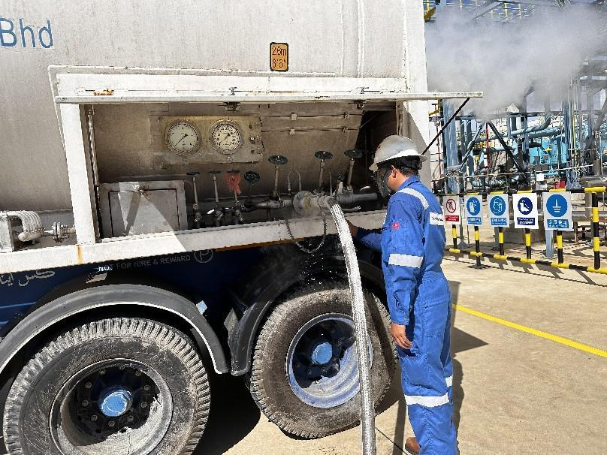
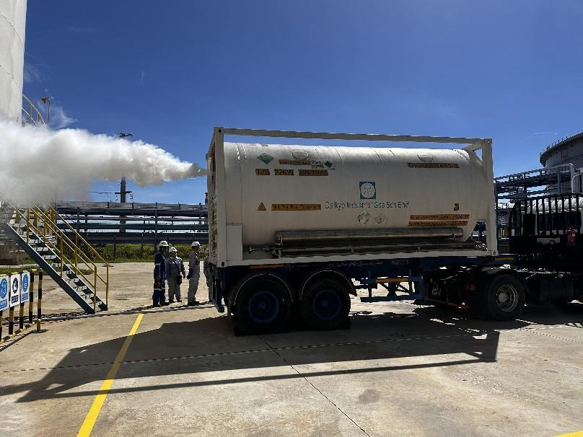
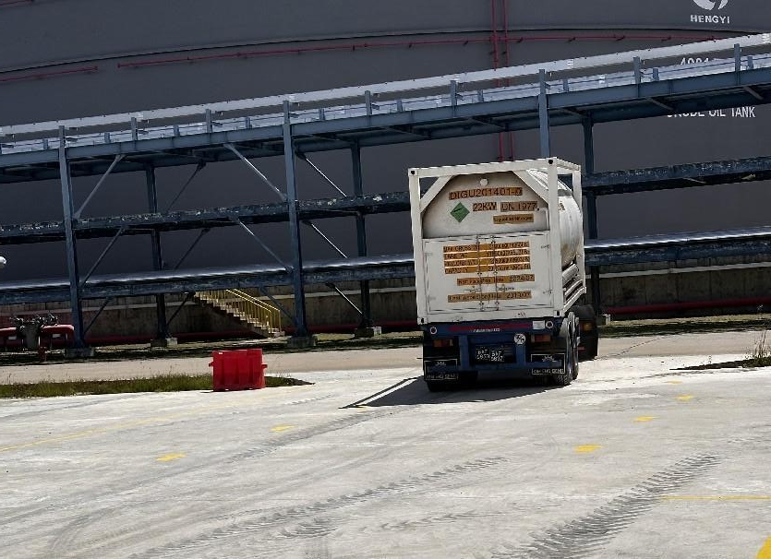
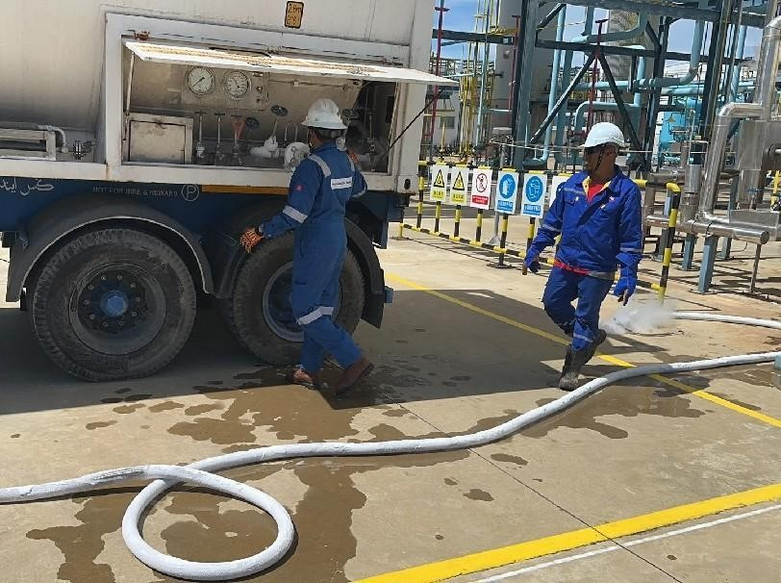
六、 四季度重要工作开展情况
6.2023年12月28日，空分液氮外售试充装工作，是自液氮充装管线技改后，首次采用自压方式充装。充装情况：10:10 开始液氮充装作业，12:50 液氮充装完成，时长2小时40分。充装前在现场拉设警戒线，并在现场设置空呼、防冻棉服等应急物资。通过本次试装，证明技改效果是明显的，有效降低了充装过程中的安全风险。

Slide 24
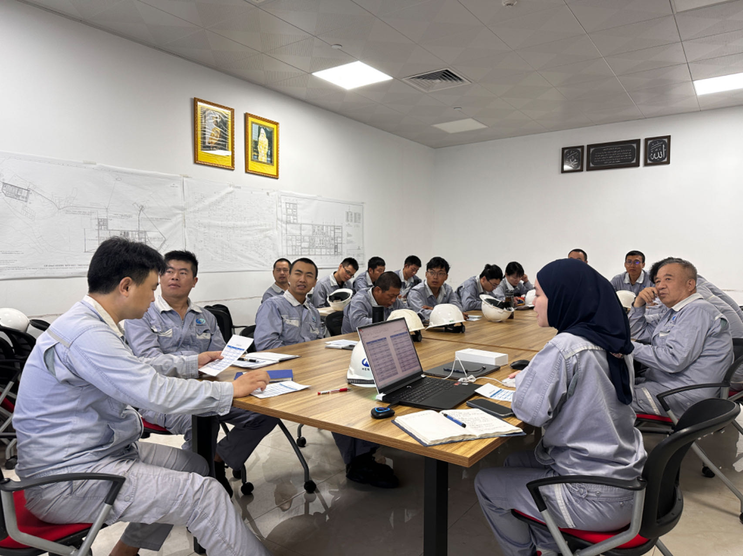
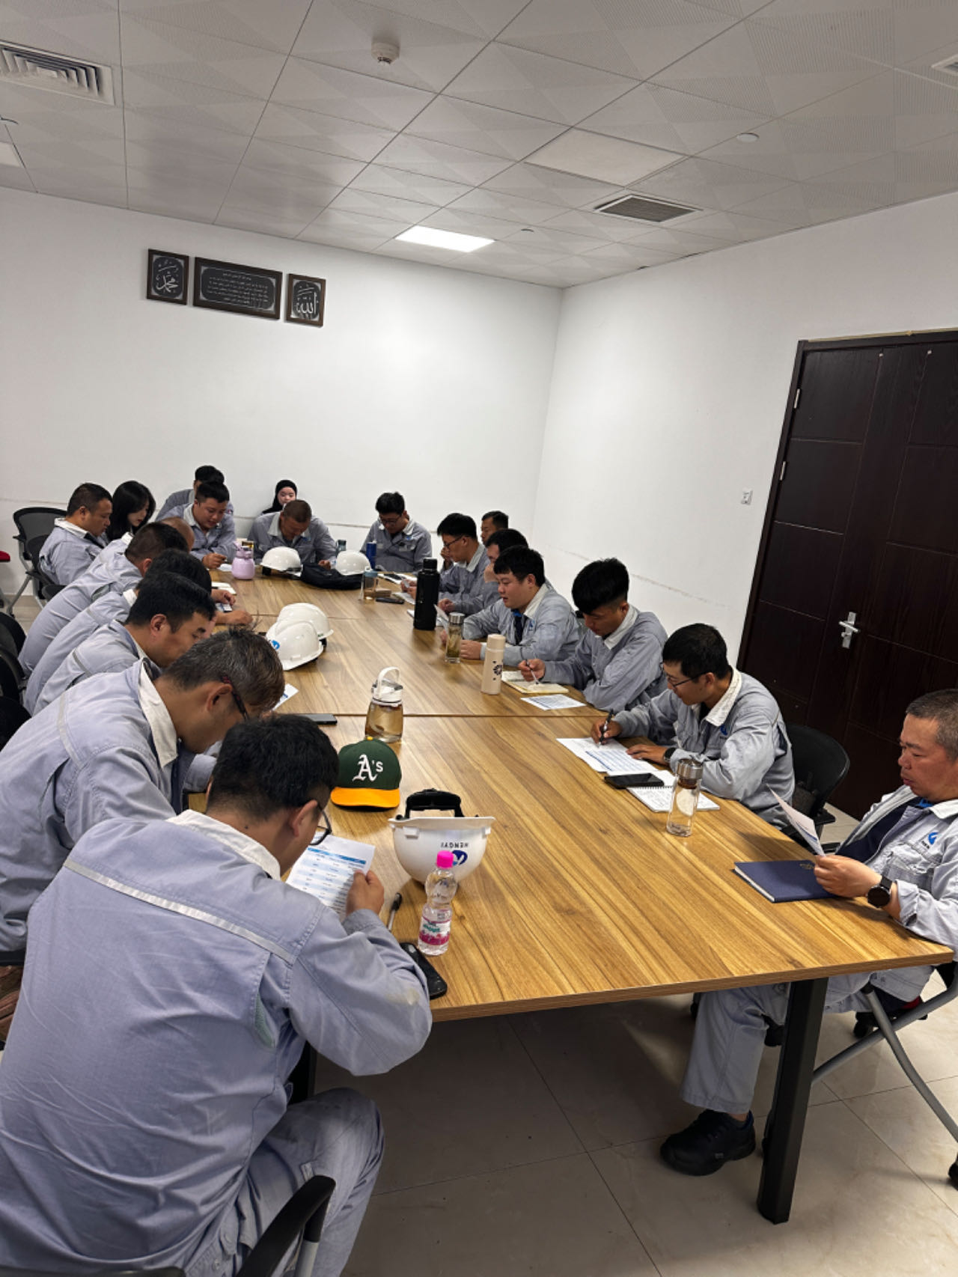
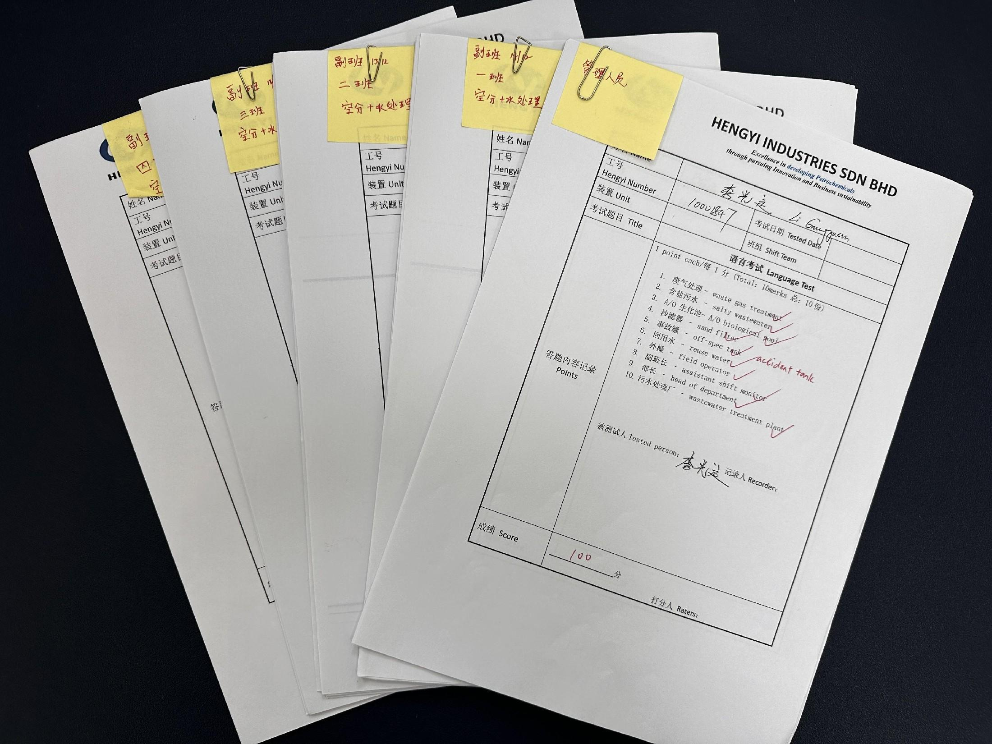
六、 四季度重要工作开展情况
7.按照公司要求，副班培训资料必须使用中英文双语进行，且副班培训中必须要增加语言培训，提高中方员工的英语水平及文方员工的中文水平，方便在工作中能够更好的交流互动，共同学习。
自11月开始，部门安排在副班开始的半个小时时间里进行语言培训。全员参加培训，并在次月副班进行考试。
考试采用提问方式，主要测试员工的听读能力。

Slide 25
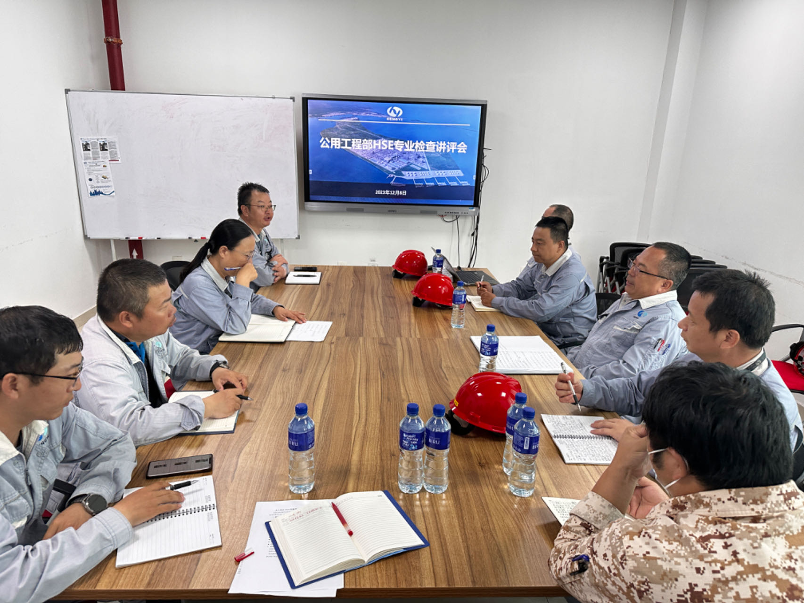
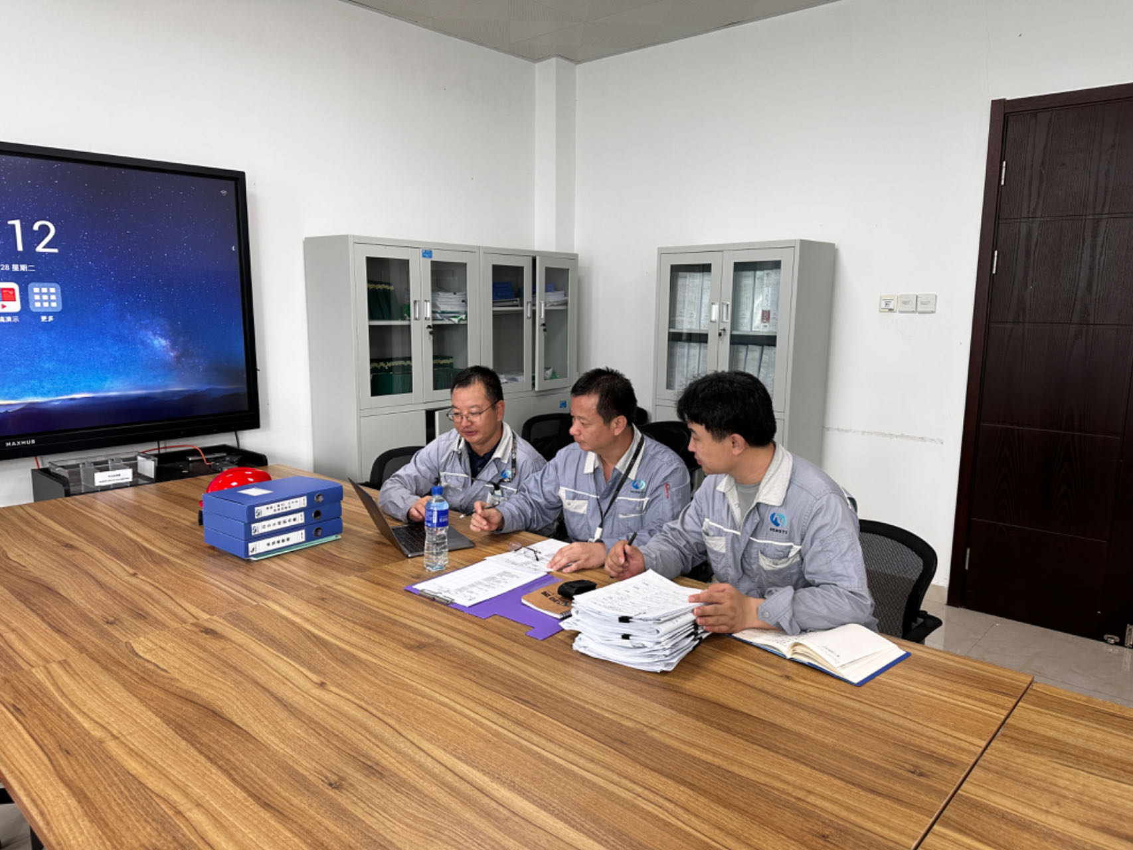
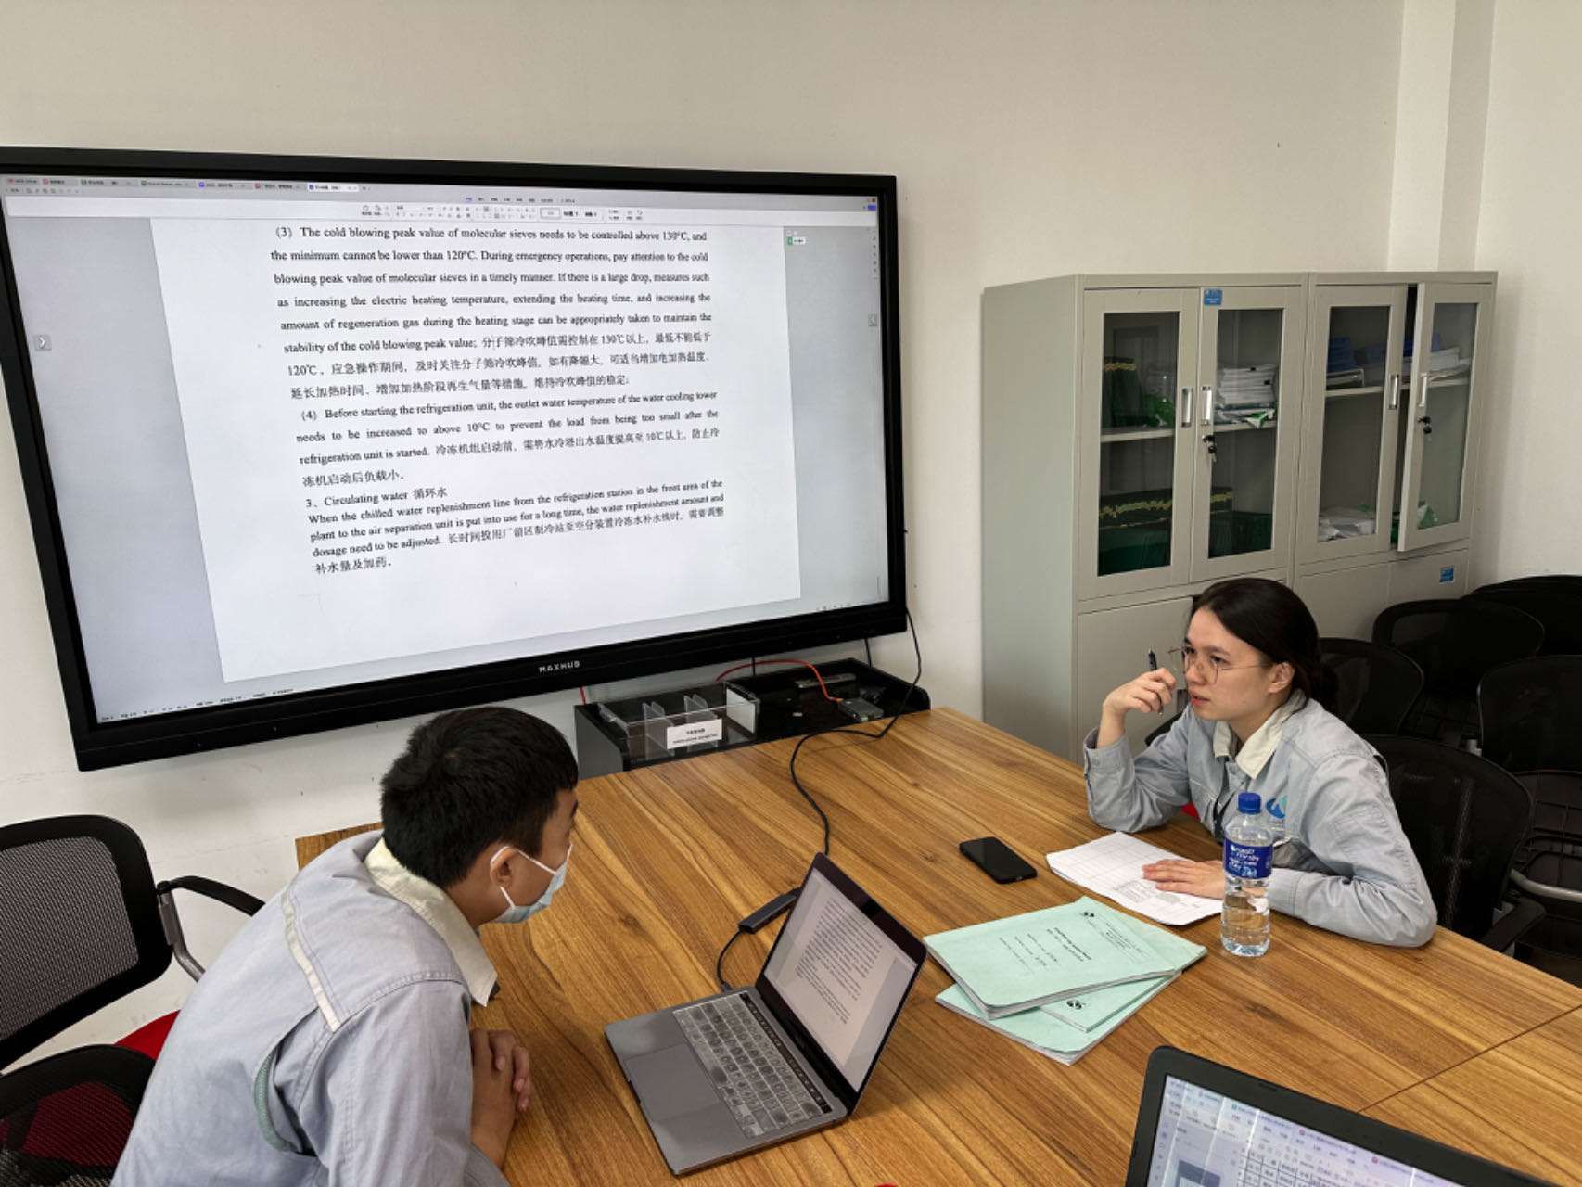
六、 四季度重要工作开展情况
8.根据公司 2023 年度 HSE 检查计划，HSE部组织相关专业于11 月 23 日至 30 日对我部开展HSE 专业联合检查。本次检查HSE部共分为六个专业组，从现场安全管理、过程安全管理、环保管理、职业卫生管理、培训管理、消气防管理等方面开展全面检查。检查共发现问题 22 项，其中部门管理问题 7 项，岗位人员执行问题 15 项，部门工作亮点 8 项。
截止到12月20日，对HSE检查出的所有问题完成了整改,并按时按要求将整改情况反馈HSE部。

Slide 26
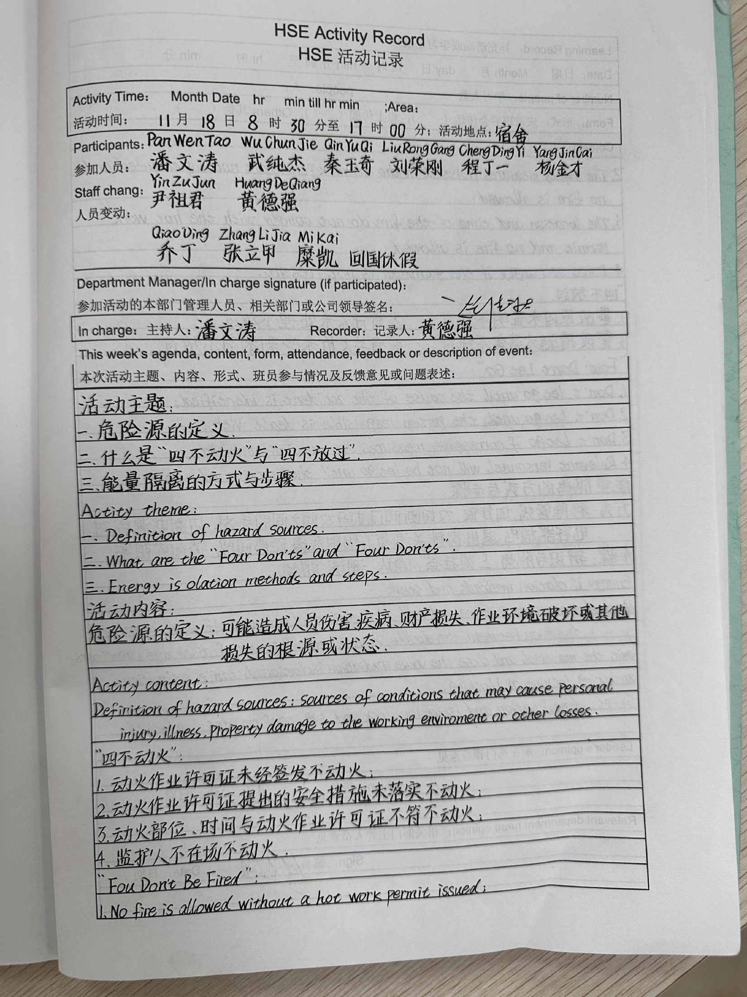
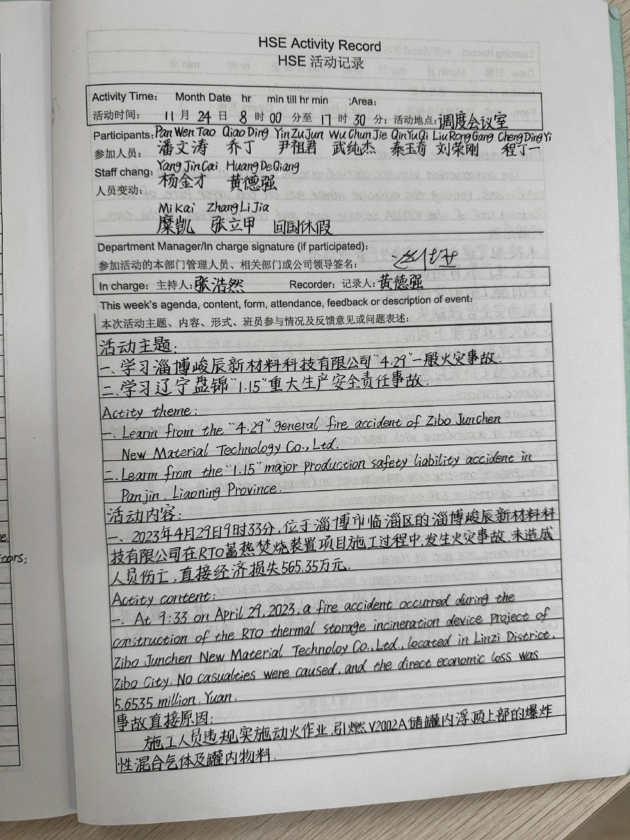
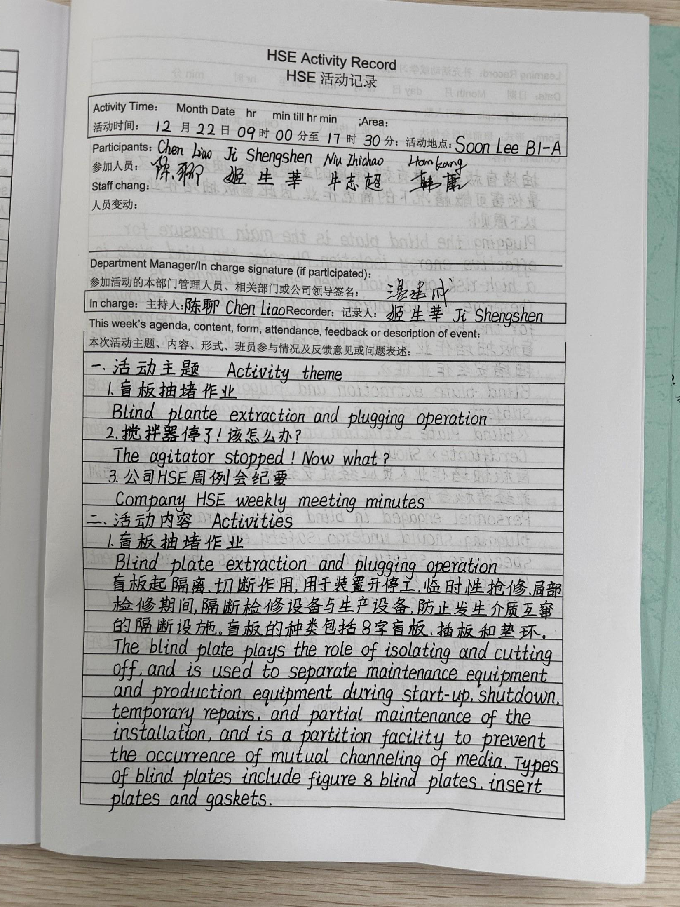
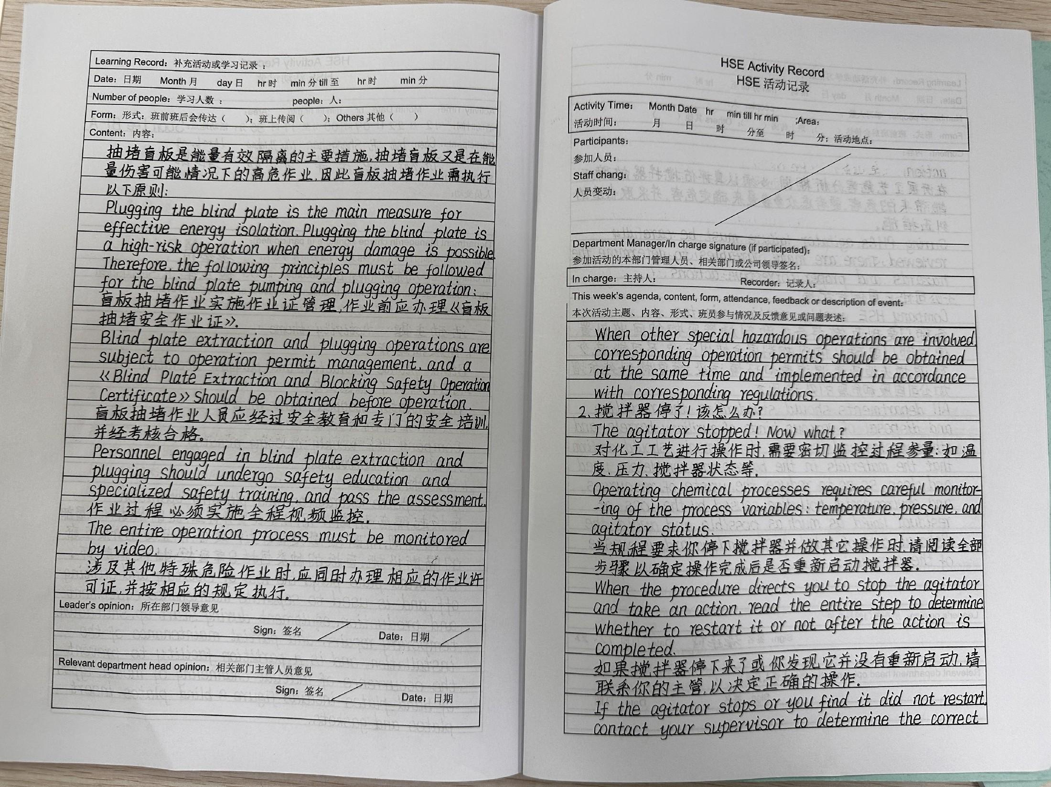
六、 四季度重要工作开展情况
9. 班组HSE活动记录本检查情况。
HSE培训记录每季度进行检查一次，对记录好的的班组进行奖励，不符合要求的班组及时进行指导和考核。2023年要求培训记录按照中英文双语书写，在对各班组HSE活动记录本检查中，空分一班和水处理一班（附图）内容记录完整，书面整洁，将作为样板让其他班组进行学习，有效提高各班组副班HSE培训记录书写规范性。

Slide 27
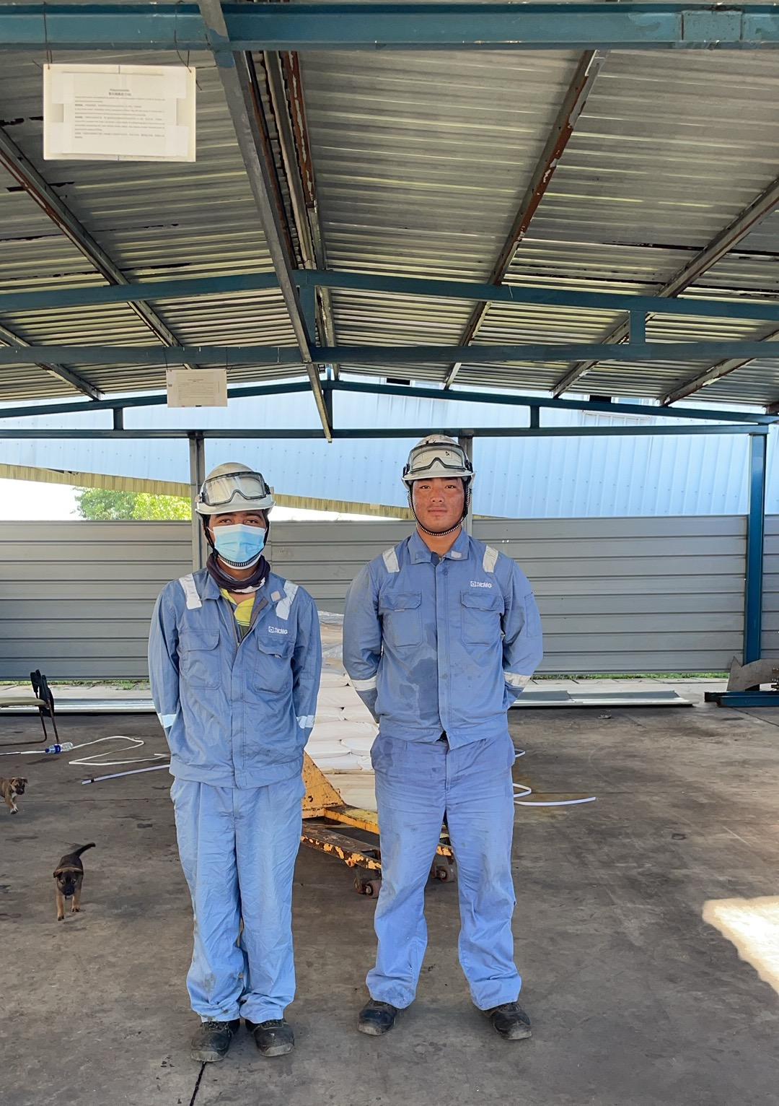
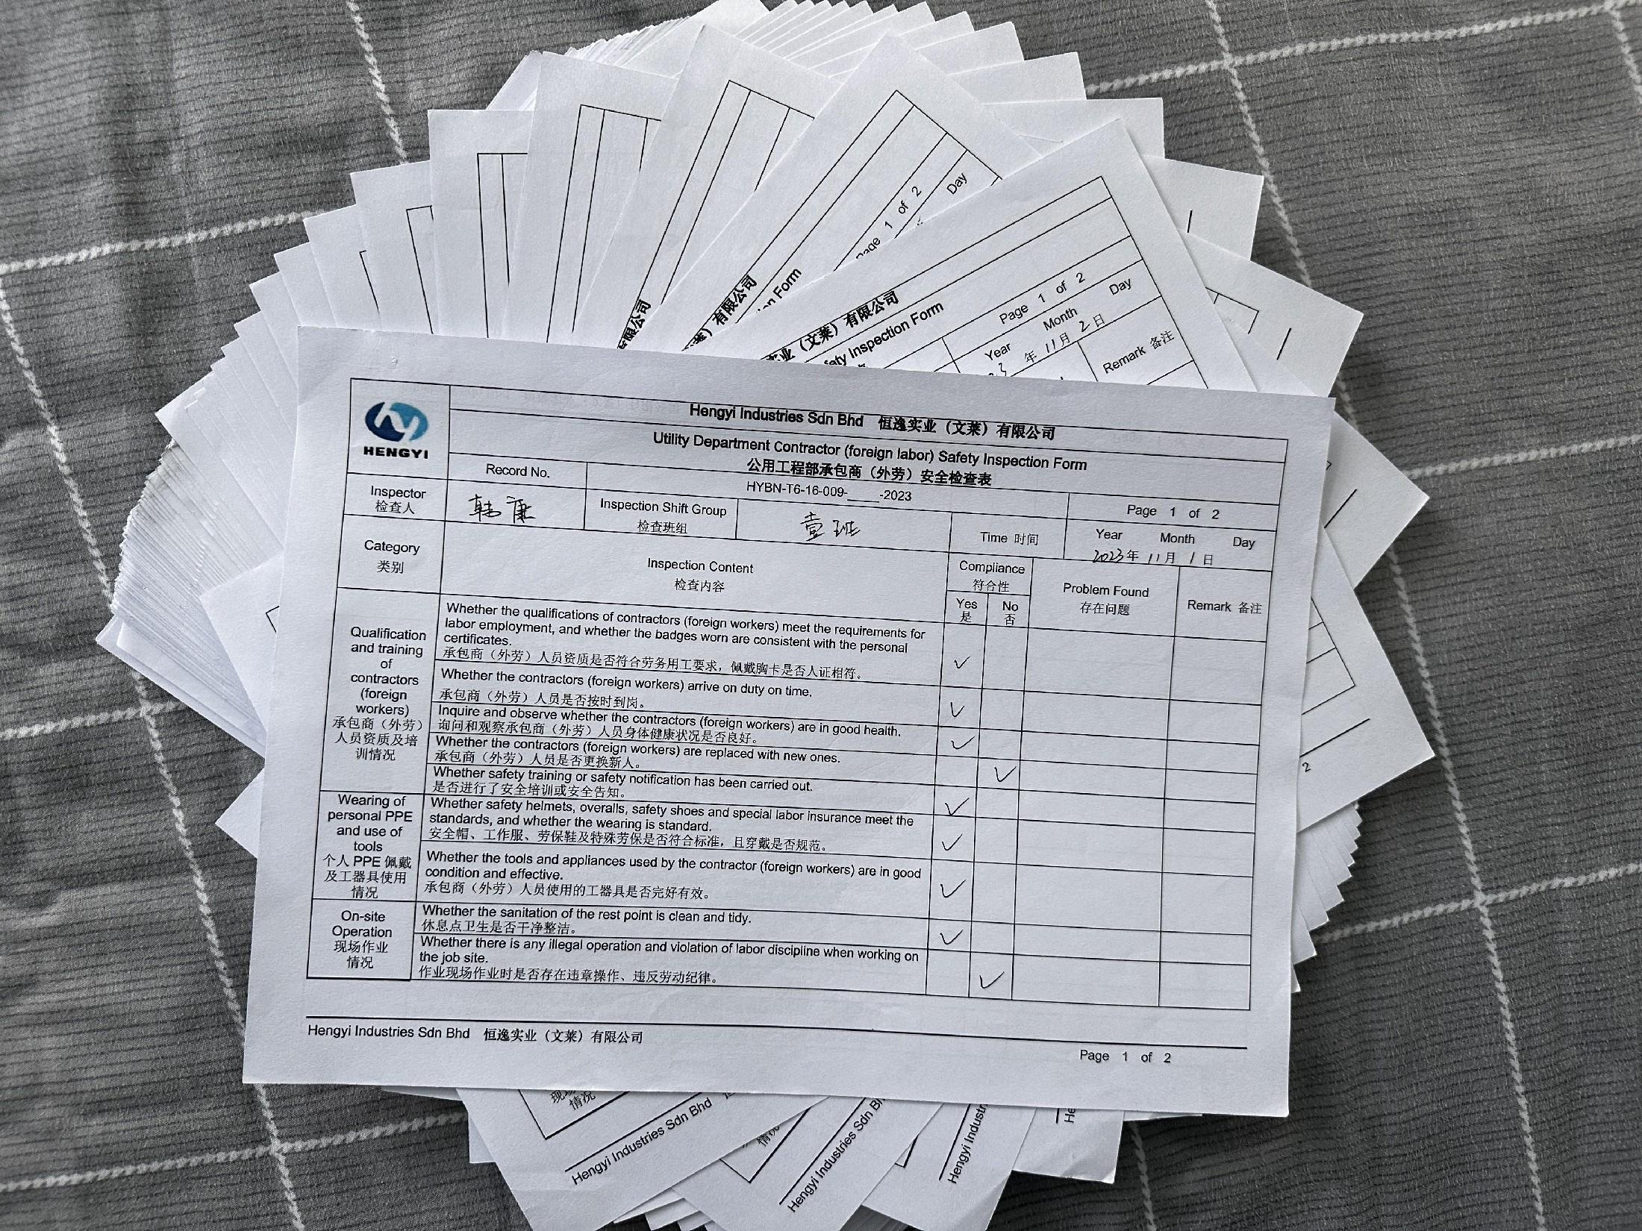
六、 四季度重要工作开展情况
10.加强承包商人员的日常管理
持续对承包商进行上岗前安全交底及PPE穿戴检查，并按要求填写安全检查表。
厂前区一名外劳主要负责打捞生活污水井内的固体垃圾，由空分空压班组进行考勤管理及班前检查；
污水场两名外劳主要配合加药工作进行作业，由污水场班组进行考勤管理及班前检查。
外劳作业时使用的劳保由所在岗位提供。
根据外劳日常作业中存在的风险，污水场岗位为外劳提供了护目镜、防护手套，并在每日作业前进行检查。

Slide 28
六、 四季度重要工作开展情况
11.其他工作开展情况：
1）完成部门2023年度HSE工作总结及2024年度HSE工作计划的编写工作。
2）编制2024年度应急演练计划、2024年度HSE培训计划。
3）开展2024年度环境因素识别与评价及重要环境因素识别。
4）上报HSE各专业要求的2024年度消防应急物资备品备件、环保物资计划、安全物资计划等。
5）对现场各类标识标牌进行统计、梳理，提报采购计划，待到货后全面进行更换。
6）更新部门消防档案及消防志愿者花名册。
7）对现场各类安全记录、消防检查卡、值班记录和签到本进行更换。

Slide 29
七、2024年HSE工作总体思路
1．继续加强施工现场和生产现场安全管理工作，定期组织安全专项检查和周、月安全检查；对每日高风险作业进行JHA分析和现场安全措施落实情况必须进行现场监督落实，确保2024年不发生运行部级以上事故事件，顺利完成年度HSE目标。
2．继续开展好“查隐患、保安全”活动，鼓励班组积极参与到此项活动中，及时发现和消除现场存在的各类安全隐患，保障设备设施安全稳定运行。
3.持续按照公司要求，持续开展“不通知”的现场应急处置演练，严格按照部门编制的2024年度应急演练计划开展演练，有效检验班组应急能力水平和提高处置能力。
4．开展每月HSE副班培训工作，重点是加强文莱员工的培训，提高培训学习、宣传、教育的力度，重点学习国内外同行业发生的生产安全事故案例、掌握装置运行过程中存在的风险、安全防范措施和应急救援措施，掌握各岗位安全职责、岗位安全操作规程、现场应急处置措施和现场演练等知识。
5．加大对生产现场的检查、监督和考核力度，消除生产过程中人的不安全行为和物的不安全状态以及管理上的缺陷。
6.加强员工日常管理，严格劳动纪律和工作纪律，杜绝误操作和人身伤害事故发生。
7.高质量的完成公司HSE部安排的各项工作。
8.配合做好二期项目与安全专业相关的工作。

Slide 30
汇报完毕!

